Slide 1
INVESTIGACIÓN DE ACCIDENTES
Módulo 1: Recopilar Información
Tenga en cuenta: si el curso en línea contiene videos, los enlaces de video se incluyen en este PPT.
Deberá tener una conexión a Internet para reproducir los videos o
puede descargar los videos e incrustarlos en su copia de esta presentación PPT.

Slide 2
Descargo de responsabilidad
Este programa de capacitación en línea se creó con el objetivo de ayudarlo a adquirir los conocimientos básicos necesarios para llevar a cabo una investigación de accidente eficaz y completar un informe de investigación de accidente. Este curso ayuda a cumplir con los requisitos de los miembros del comité de seguridad en cuanto a la capacitación en principios de investigación de accidente e incidente. Su empleador tiene la responsabilidad de ampliar la capacitación específica con su organización, como formularios, políticas y prácticas. Los fabricantes, productos o servicios que aparecen en este material son sólo para fines informativos y no constituyen un respaldo de Oregon OSHA.
Este material no debe considerarse como sustituto de ninguna disposición de la Acta de Empleo Seguro de Oregon ni de ninguna norma emitida por Oregon OSHA.
INVESTIGACIÓN DE ACCIDENTES: Recopilar información
Notes:
https://osha.oregon.gov/OSHARules/div1/437-001-0765.pdf

Slide 3
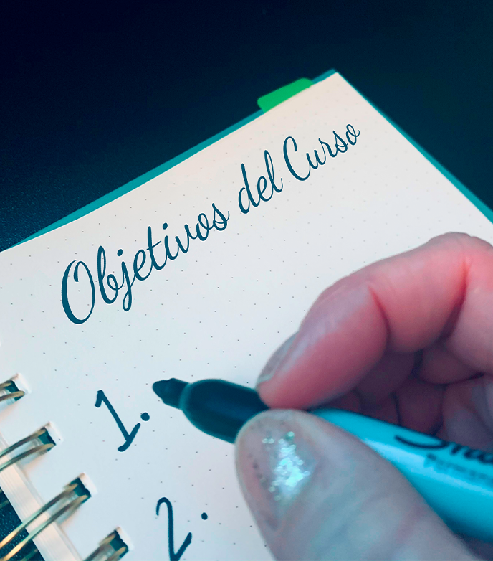
Objetivos del curso
¡Bienvenido a la Investigación de accidente! Oregon OSHA se esfuerza por avanzar y mejorar la seguridad y salud en la planta de trabajo, sin embargo, los accidentes siguen ocurriendo. Por lo tanto, contamos con normas para investigar los accidentes y que no se repita el mismo tipo de accidente. En este curso, aprenderá lo siguiente:
Las 3 tareas principales de una investigación de accidente y los pasos que implica cada una de esas tareas,
las normas Oregon OSHA relacionadas con los accidentes, y
la diferencia entre accidentes e incidentes.
En este primer módulo, cubriremos los accidentes e incidentes, y las normas pertinentes de Oregon OSHA que se aplican a ellos, así como la primera tarea principal en una investigación de accidente: la reunión de información. ¡Comencemos!
INVESTIGACIÓN DE ACCIDENTES: Recopilar información

Slide 4
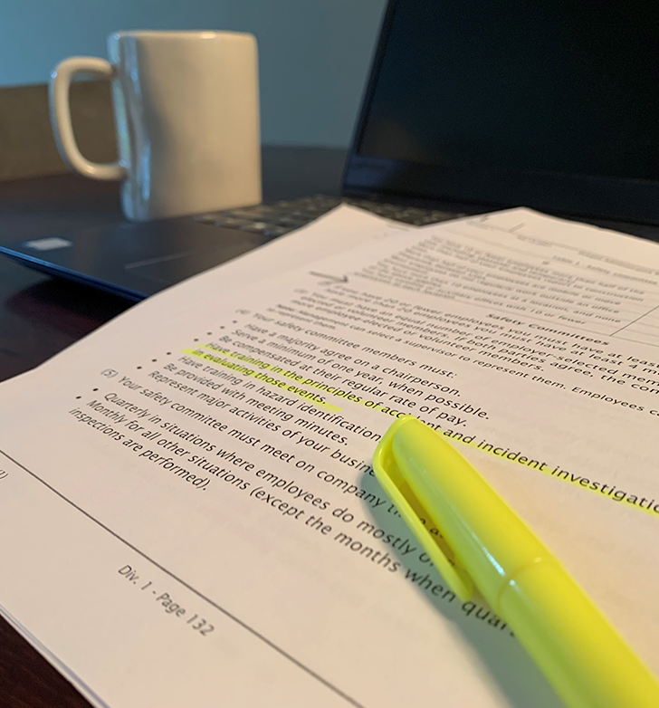
Normas de Oregon
Existen varias normas sobre la investigación de accidentes:
la Acta de Empleo Seguro de Oregon ORS 654.182 y .176 exige que los comités de seguridad: (B) establezcan procedimientos para investigar todos los incidentes de seguridad, accidentes, enfermedades y muertes.
OAR 437-001-0760: (3) Investigación de lesiones. (a) Cada patrón debe investigar... todas las lesiones con pérdida de tiempo que sufran los trabajadores... para determinar los medios que deben adoptarse para evitar que se repita.
OAR 437-001-0765:(4) …los miembros del comité de seguridad deben: Tener capacitación en los principios de las investigaciones de accidentes e incidentes para utilizarlos en la evaluación de esos eventos. (8) Su comité de seguridad debe adoptar procedimientos de investigación de accidentes que identifiquen y corrijan los peligros; y evaluar todas las investigaciones de accidentes e incidentes y hacer recomendaciones para evitar que se produzcan eventos similares.
OAR 437-001-0053: los empleadores deben preservar las pruebas físicas y no alterar el lugar del accidente de una víctima mortal o catástrofe.
INVESTIGACIÓN DE ACCIDENTES: Recopilar información
Notes:
2 https://www.oregonlegislature.gov/bills_laws/ors/ors654.html
3 https://osha.oregon.gov/OSHARules/div1/437-001-0760.pdf
4 https://osha.oregon.gov/OSHARules/div1/437-001-0765.pdf
5 https://osha.oregon.gov/OSHARules/div1/437-001-0053-0099.pdf

Slide 5
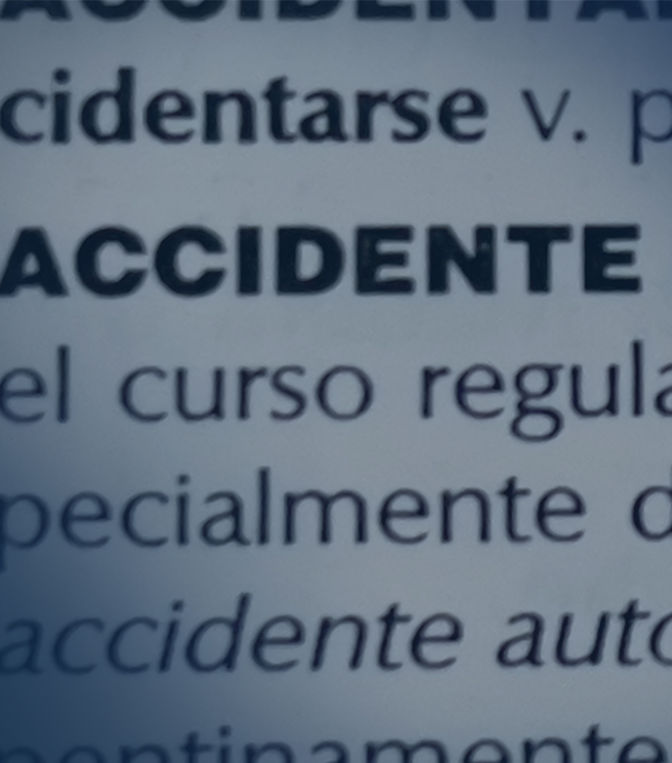
Accidente vs Incidente
Hablemos de la diferencia entre accidente e incidente.
Un accidente es un evento o exposición inesperada que provoca una lesión o enfermedad a un empleado o daños a la propiedad.
Un incidente es un evento que podría haber provocado daños personales o materiales.
Un incidente suele denominarse cuasi accidente o conato de accidente. Un accidente se puede considerar un incidente con consecuencias. La investigación proactiva de un incidente podría ayudar a evitar que se produzca un accidente. Tanto los accidentes como los incidentes se pueden prevenir y se deben investigar.
El objetivo de toda investigación es descubrir los hechos para recomendar soluciones que eviten la repetición del accidente.
El objetivo de toda investigación es prevenir la repetición del accidente y descubrir hechos para recomendar soluciones.
INVESTIGACIÓN DE ACCIDENTES: Recopilar información

Slide 6
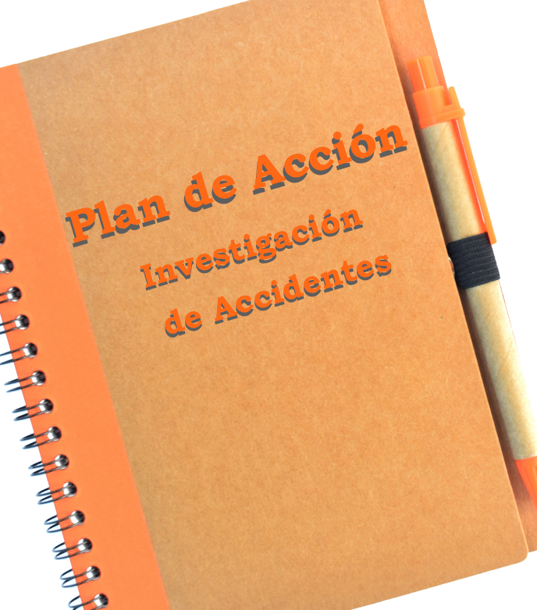
Creación de un plan de acción
Los accidentes pueden ser momentos de confusión, caos y grandes emociones. Algunas personas estarán ocupadas con la emergencia en cuestión y otras pueden estar demasiado conmocionadas para pensar con claridad en ese momento. Disponer de un plan de acción por escrito que describa qué, cuándo y quién debe hacer las cosas puede ahorrar un tiempo valioso. En su plan, incluya lo siguiente:
a quién se debe notificar en caso de accidente y quién está autorizado a notificar a organismos externos (bomberos, policía de rescate, Oregon OSHA, etc.),
a quién se le asigna la realización de las investigaciones,
quién recibe y actúa sobre los informes de investigación,
una lista de las personas que rodean el evento y otras con conocimiento del proceso para entrevistar (recuerde hablar con los gerentes y supervisores),
expectativa de plazos para llevar a cabo la investigación y las acciones de seguimiento,
dónde se encuentra el kit del investigador (más adelante se hablará de esto), y
quién presenta un informe a Oregon OSHA, si es necesario, y los plazos correspondientes (consulte la siguiente diapositiva).
INVESTIGACIÓN DE ACCIDENTES: Recopilar información

Slide 7
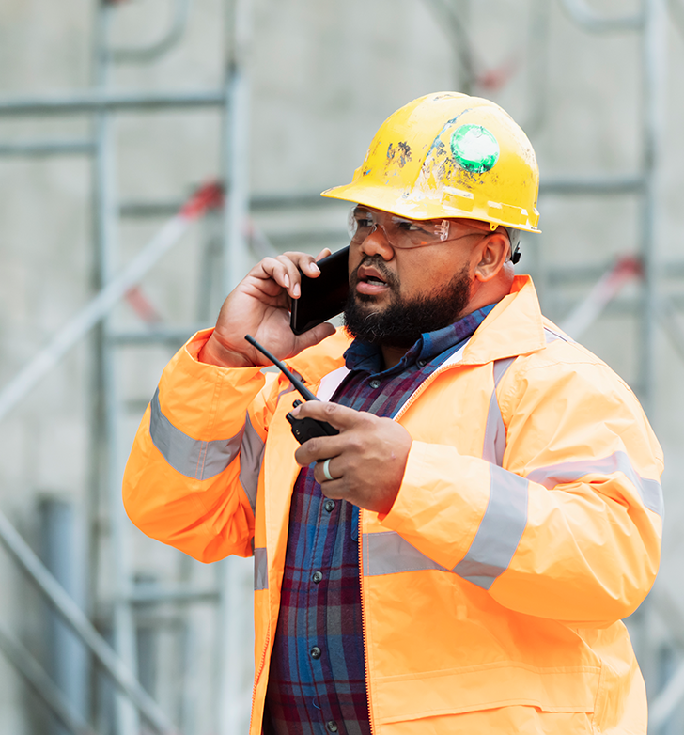
Reportar un Accidente
Si el accidente resulta en una lesión grave, usted está obligado a informar a Oregon OSHA sobre los accidentes que provocan muertes o lesiones. Los plazos de notificación comienzan en cuanto el representante del patrón tiene conocimiento del accidente y son los siguientes: Dentro de las 8 horas:
Fatalidad*
Catástrofe**
Dentro de las 24 horas:
Todas las internaciones hospitalarias
Amputaciones y avulsiones que incluyen la pérdida de hueso o cartílago, y la pérdida de un ojo
Para obtener más información, consulte los recursos de Oregon OSHA sobre las normas de notificación, incluido un curso en línea. * Oregon OSHA investiga las muertes y algunas lesiones graves.
** Una catástrofe consiste en 2 o más muertes, o 3 o más empleados hospitalizados por el mismo evento.
INVESTIGACIÓN DE ACCIDENTES: Recopilar información
Notes:
7 https://osha.oregon.gov/OSHARules/div1/437-001-0704-0742.pdf
8 https://osha.oregon.gov/essentials/Pages/report-fatality-or-injury.aspx
9 https://osha.oregon.gov/Pages/topics/recordkeeping-and-reporting.aspx
10 https://osha.oregon.gov/edu/courses/Pages/recordkeeping-and-reporting-online-course.aspx

Slide 8
Tareas principales y pasos
Existen 3 tareas principales en una investigación de accidente y 2 pasos dentro de cada tarea. En este módulo nos centraremos en la primera tarea y los pasos:
1. Recopilación de información
a. Asegure la escena
b. Recopile datos sobre lo sucedido
2. Análisis de los hechos del evento
a. Desarrolle la secuencia de eventos
b. Determine las causas
3. Puesta en práctica de las soluciones
a. Recomiende mejoras
b. Escriba el informe
INVESTIGACIÓN DE ACCIDENTES: Recopilar información

Slide 9
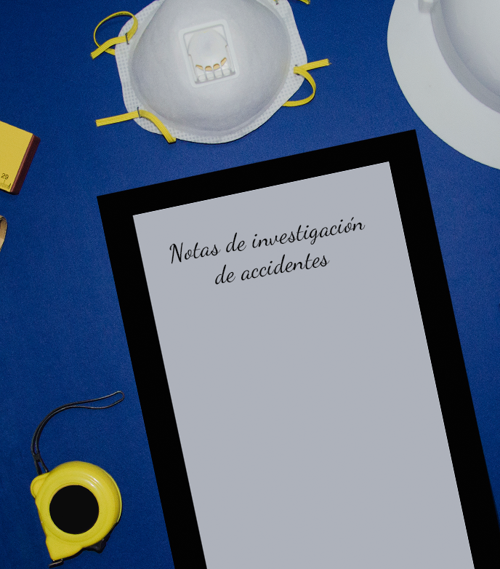
Kit del investigador
Como se ha mencionado anteriormente, la situación puede ser caótica durante un accidente y el tiempo es esencial. ¡No pierda la oportunidad de reunir datos importantes por no tener su equipo a mano! Cree un “kit de investigador” y téngalo guardado en una mochila o bolsa de lona, listo para llevar en todo momento. Los artículos de su kit podrían incluir:
Cinta de medir
Portapapeles, papel, lápiz/bolígrafos
Formularios de entrevistas/declaraciones de testigos
Botiquín de primeros auxilios
Linterna
Equipo de protección personal apropiado para su negocio
Formularios de informe
Bolsas de papel o plástico con ataduras
Cinta de precaución o barricada, y
Cámara de fotos (o use su teléfono para tomar fotos).
INVESTIGACIÓN DE ACCIDENTES: Recopilar información

Slide 10
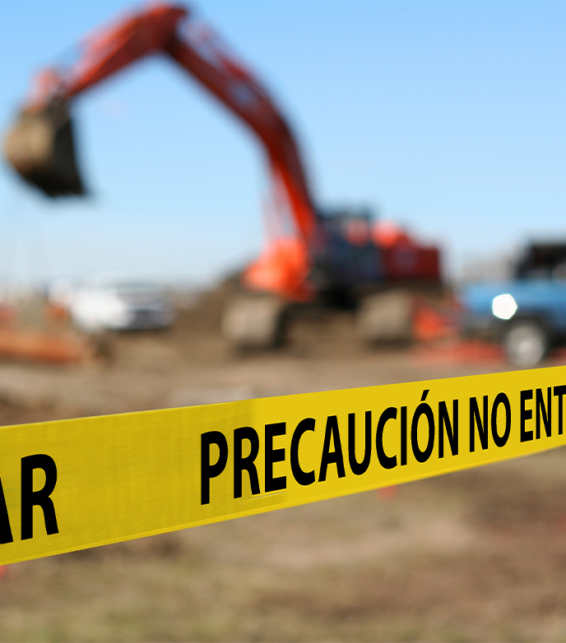
Asegure la escena
OAR 437-001-0053 exige que se conserve la escena del accidente y las pruebas físicas de todas las muertes y catástrofes, hasta que un organismo policial indique lo contrario. Es fundamental asegurar la escena y comenzar las observaciones iniciales lo antes posible, ya que las pruebas clave pueden desplazarse y la memoria de las personas puede cambiar con el paso del tiempo.
Asegurar la escena incluye aislar las fuentes de energía y bloquear o apuntalar cualquier equipo o carga inestable. Haga que el lugar sea lo más inaccesible posible para los demás, mediante el uso de conos, cinta adhesiva o cualquier otro elemento disponible, hasta que se pueda determinar la causa raíz y poner en práctica los controles de seguridad.
Asegúrese de que la escena de los hechos sea segura para entrar y trate todos los objetos de la escena como importantes y potencialmente relevantes para la investigación. A veces se puede empezar mientras los socorristas ayudan a las víctimas, otras veces hay que esperar a que terminen. Si tiene que esperar, empiece a hacer las primeras observaciones.
INVESTIGACIÓN DE ACCIDENTES: Recopilar información
Notes:
https://osha.oregon.gov/OSHARules/div1/437-001-0053-0099.pdf

Slide 11
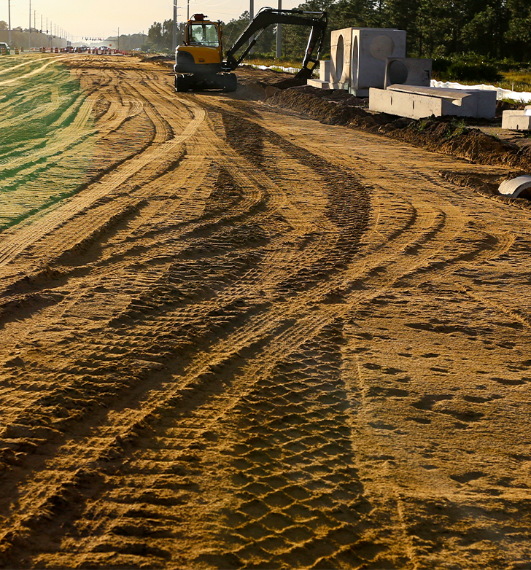
Recopilación de datos: Observaciones iniciales
Ya sea cuando esté esperando para asegurar la escena o inmediatamente después de haberlo hecho, algunas observaciones iniciales para empezar a documentar incluyen las siguientes:
Qué ve, huele y oye.
Cualquier equipo, herramienta, material y estructura que se haya roto, dañado o esté implicado de otro modo en el accidente, y sus números de serie o fabricante. Busque gubias, arañazos, abolladuras, etc. y anote la orientación del equipo.
Si hay vehículos implicados, compruebe si hay huellas y marcas de derrape, cualquier derrame de fluidos, manchas, materiales contaminados o desechos.
Las condiciones ambientales, como el terreno (llano o accidentado), y el tiempo. Busque distracciones o condiciones adversas.
La hora del día, el lugar, las condiciones de iluminación, etc.
Las distancias y posiciones de todo lo que se encuentra en la escena.
La actividad que se produce en torno a la escena.
Quién está y quién no está en la escena. Necesitará esta información para las declaraciones iniciales y las entrevistas.
INVESTIGACIÓN DE ACCIDENTES: Recopilar información

Slide 12
Desafíos en la recopilación de datos
Uno de los mayores desafíos a los que se enfrenta un investigador es determinar qué información es relevante para saber qué, cómo y por qué ocurrió el evento. Y hay que tener en cuenta las ideas preconcebidas que se puedan tener sobre el evento. Si cree que ya sabe lo que pasó, es posible que de manera inconsciente ignore pruebas importantes.
Antes de decidir qué es relevante, debe recopilar hechos de tantas fuentes como sea posible y documentar todo lo que se pueda. En ocasiones esto puede parecer una sobrecarga de información, pero siempre puede desechar la información más adelante si no resulta útil para la investigación. Algunas personas utilizan las hojas de cálculo como una herramienta de documentación útil para organizar toda la información que han recopilado. (Volveremos a ver esta idea en el Módulo 2).
INVESTIGACIÓN DE ACCIDENTES: Recopilar información

Slide 13
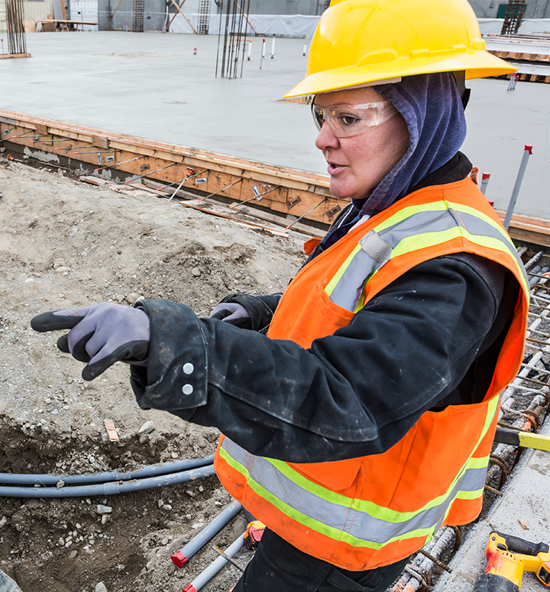
INVESTIGACIÓN DE ACCIDENTES: Recopilar información
Recopilación de datos: declaraciones y entrevistas Iniciales
Las entrevistas deben realizarse lo antes posible; a veces se puede empezar mientras se atiende la emergencia, siempre que sea seguro hacerlo. Tendrá que determinar a quién se debe entrevistar y, a continuación, diseñar las preguntas para cada entrevistado. Hablaremos de los entrevistados con más detalle en las siguientes diapositivas.
Si hay testigos del accidente, solicite a cada uno de ellos por separado una declaración inicial en la que describan lo que vieron. Aunque normalmente se describe a un testigo como alguien que observó cómo se produjo el accidente, a efectos de la investigación, “testigo” adopta una definición más amplia y puede ser alguien que:
escuchó el accidente,
fue el primero en llegar a la escena del accidente,
fue la última persona que vio o interactuó con la víctima antes del accidente, o
tiene alguna información relevante.

Slide 14
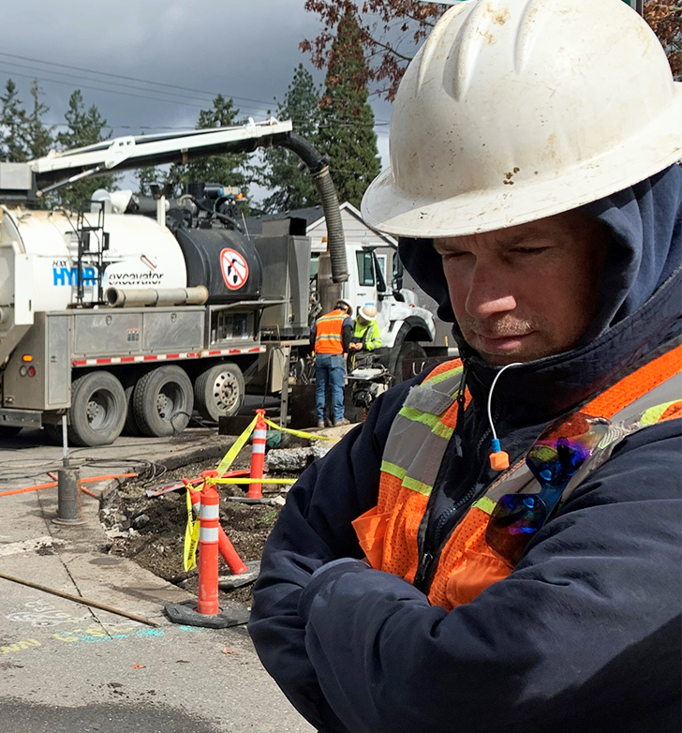
Entrevistados (I)
A continuación, se ofrecen algunos ejemplos de personas a las que se debe entrevistar sobre el accidente y el motivo.
Testigos: para reunir todos los detalles de lo que ocurre.
La víctima: para determinar los eventos específicos que condujeron al accidente.
Compañeros: para comprobar que se han seguido los procedimientos de seguridad de la tarea.
Supervisor directo: para reunir información sobre los antecedentes de la víctima e información sobre los procedimientos de la tarea que se estaba realizando cuando ocurrió el accidente.
Otros que hacen el mismo trabajo (todos los turnos): a fin de establecer cuáles son las prácticas normales para la tarea que realizaba la víctima.
Comité de Seguridad: para determinar si hay antecedentes de este problema de seguridad.
Departamento de Capacitación: para obtener información sobre la cantidad y calidad de la capacitación que recibieron la víctima y otras personas.
INVESTIGACIÓN DE ACCIDENTES: Recopilar información

Slide 15
Entrevistados (II)
Departamento de Personal: para obtener información sobre el historial laboral de la víctima, su disciplina y valoraciones.
Personal de mantenimiento: para determinar los antecedentes en el mantenimiento de equipos/maquinaria. El personal de mantenimiento trabaja con el equipo de manera rutinaria y debe ser una fuente de información bien informada.
Personal de emergencias: para aprender qué vieron al llegar y durante la respuesta.
Personal médico: para obtener información médica (según lo permita la ley)
Médico forense: para determinar el tipo/la extensión de las lesiones mortales.
El cónyuge o la familia de la víctima: para saber si tienen una idea del estado de ánimo de la víctima o de cualquier problema que pueda afectarle.
A continuación, hablaremos de los consejos para las entrevistas.
INVESTIGACIÓN DE ACCIDENTES: Recopilar información

Slide 16
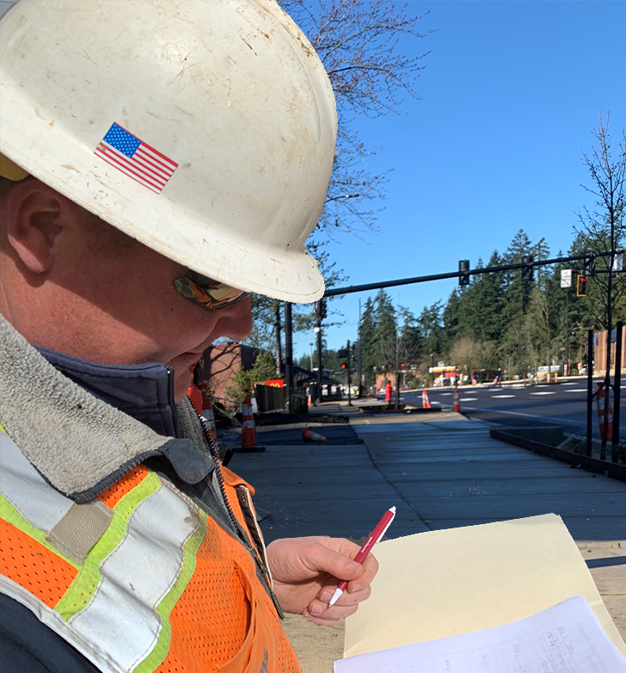
Consejos para las Entrevistas (I)
Las personas pueden sentirse nerviosas al ser entrevistadas sobre un accidente, por lo que es importante asegurarles su objetivo de reunir la mayor cantidad de información para ayudar a prevenir la recurrencia de este tipo de accidentes. Algunos consejos que se deben tener en cuenta a la hora de realizar las entrevistas son los siguientes:
Entreviste a las personas de a una a la vez para que puedan ser sinceras y recordar su información sin la influencia del relato de otra persona.
Si graba la conversación para que sea más precisa, pida y obtenga primero el permiso.
Acérquese con la mente abierta y trátelos como le gustaría que lo trataran a usted.
Haga preguntas abiertas.
No prometa confidencialidad porque no se puede garantizar.
INVESTIGACIÓN DE ACCIDENTES: Recopilar información

Slide 17
Consejos para las Entrevistas (II)
Preste atención al tomar notas y verifique las respuestas con el entrevistado.
Mantenga el contacto visual con el entrevistado en lugar de mirar solo sus notas. Sea amable y hágale saber que tiene su atención.
Pregúnteles si tienen alguna sugerencia sobre cómo se podría haber evitado el accidente.
Concluya la entrevista agradeciéndoles su contribución e indíqueles que pueden ponerse en contacto con usted si recuerdan alguna otra información importante más adelante.
INVESTIGACIÓN DE ACCIDENTES: Recopilar información

Slide 18
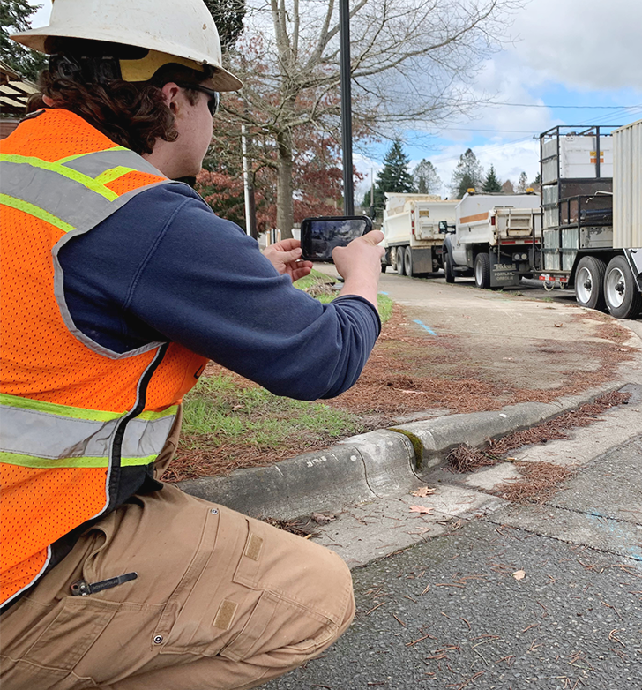
Documentando la escena
Si toma fotografías o graba videos de la escena puede recoger detalles que se le escapen durante sus observaciones iniciales y proporcionar información valiosa para la investigación. Si los servicios de emergencia están en el lugar de los hechos con la víctima, fotografíe o grabe la escena sin obstaculizar su trabajo.
Algunos consejos para el proceso de la toma de fotografías/grabación de videos:
Empiece con tomas a distancia y luego acérquese.
Tome fotografías/videos desde diferentes ángulos para mostrar las relaciones entre los objetos.
Haga videos de 360° y tome fotografías panorámicas para captar el máximo de la escena.
Para los primeros planos, incluya un objeto que indique el tamaño relativo, como una regla o un billete de un dólar.
Narre mientras graba y etiquete sus fotografías con detalles como la fecha, la hora, el lugar, el sujeto, las condiciones del tiempo, las medidas y el nombre del videógrafo/fotógrafo.
Si hay un vehículo implicado, grabe un video/tome una fotografía tanto de la dirección de ida como la de Vuelta
Mire el video en la siguiente diapositiva para escuchar la experiencia de un investigador al fotografiar la escena de un accidente.
INVESTIGACIÓN DE ACCIDENTES: Recopilar información

Slide 19
La Importancia de Documentar
con Imágenes
INVESTIGACIÓN DE ACCIDENTES: Recopilar información
Notes:
https://vimeo.com/740446626

Slide 20
Dibujando la escena
Otra forma de recopilar datos es dibujar la escena. Los bocetos pueden complementar las fotografías/videos de la escena de los hechos al proporcionar las distancias entre los objetos, la ubicación de las pruebas y mostrar dónde estaban las personas en el momento del accidente. También ayuda a la retención de la memoria, porque requiere más tiempo, concentración y atención dedicados a la tarea.
Algunos aspectos útiles que debe incluir en sus bocetos son los siguientes:
Información básica de la escena, como fecha, hora, ubicación e identidad de los objetos y las personas.
Medidas y puntos de referencia permanentes, como un poste de teléfono o una pared.
Cada uno de los elementos de la escena, al hacer el boceto grande, claro y lo más preciso posible.
Direcciones y notas si el dibujo no está a escala.
Ubicación del lugar donde se tomó cada fotografía en relación con la escena.
Una clave para los acrónimos, símbolos o colores utilizados.
INVESTIGACIÓN DE ACCIDENTES: Recopilar información

Slide 21
Revisión de documentos
La última tarea de recopilación de hechos consiste en revisar los documentos y registros pertinentes. Algunos de los que puede querer revisar son los siguientes:
Registros de mantenimiento e inspección para determinar el historial de mantenimiento e inspección de las herramientas, el equipo y las máquinas implicadas en el accidente.
Hojas de datos de seguridad (SDS) y especificaciones del fabricante para calificar las medidas de seguridad necesarias.
Registros de entrenamiento para determinar la cantidad y calidad del entrenamiento recibido por la víctima y otras personas.
Procedimientos operativos estándar (SOP por sus siglas en Inglés) para determinar los pasos formalmente establecidos en los procedimientos.
Análisis de riesgos del trabajo (JHA por sus siglas en Inglés) para determinar si se ha identificado algún riesgo.
Políticas, planes y normas de seguridad para garantizar que existen y son adecuados.
Horarios de trabajo para determinar el estado de la víctima en el momento del accidente, como el cansancio por haber trabajado horas extras.
Las actas del comité de seguridad para determinar el historial de cualquier debate sobre condiciones peligrosas, conductas inseguras o elementos del programa relacionados.
INVESTIGACIÓN DE ACCIDENTES: Recopilar información

Slide 22
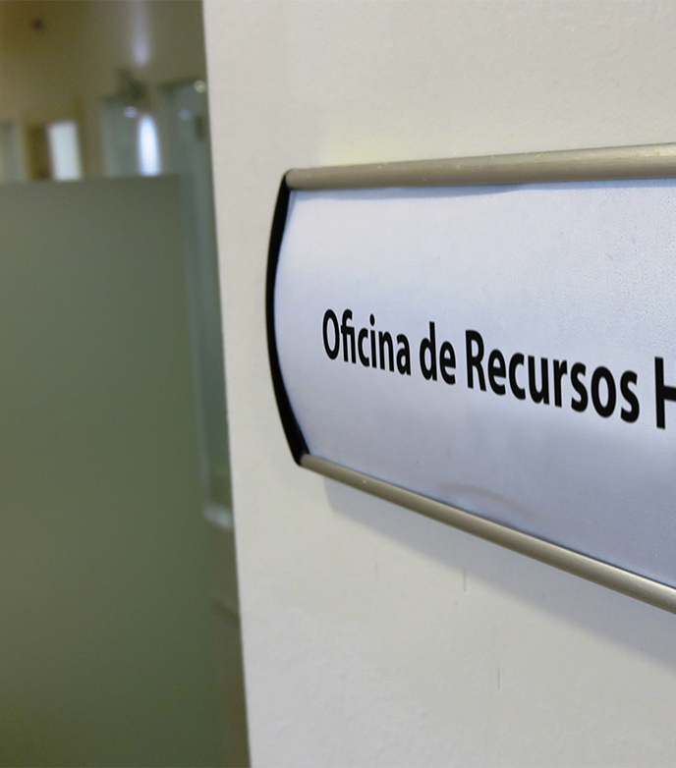
Documentos protegidos
Algunos documentos que podrían ser útiles para la investigación también pueden ser clasificados como protegidos. Si el documento se considera protegido, debe revisarlo el personal de recursos humanos autorizado. Algunos ejemplos de documentos son los siguientes:
Registros disciplinarios para determinar si se han producido acciones disciplinarias anteriormente.
Informes de lesiones y enfermedades, como el registro OSHA 300, el formulario 801 y el Registro de lesiones SHARPS.
Informe del médico forense para determinar la causa directa de la lesión que causó la muerte.
INVESTIGACIÓN DE ACCIDENTES: Recopilar información

Slide 23
Práctica!
Lo más probable es que usted no esté presente cuando ocurra un accidente o incidente. En ese caso, tendrá que depender de los recuerdos de los testigos del evento.
Sin embargo, en este curso tiene la oportunidad de aplicar lo que ha aprendido hasta ahora. La siguiente diapositiva contiene imágenes reales de un accidente. Mientras la ve, recuerde que la investigación de un evento consiste en averiguar los hechos, no en encontrar culpables. En este momento, su función como investigador es asegurar la escena y recopilar los hechos.
Piense en estas preguntas para este accidente:
¿Cuál es la mejor manera de asegurar la escena?
¿Cómo puedo mantener el área segura para otros empleados durante mi investigación?
¿Cómo puedo proteger las pruebas?
¿A quién debo entrevistar?
¿Qué documentos debo revisar?
Nota: La siguiente diapositiva muestra un video silencioso de un accidente real; la víctima está fuera de cámara cuando se producen las lesiones y se recuperó completamente.
INVESTIGACIÓN DE ACCIDENTES: Recopilar información

Slide 24
Accident Investigation Example
INVESTIGACIÓN DE ACCIDENTES: Recopilar información
Notes:
https://vimeo.com/637311590

Slide 25
Resumen
¡Felicidades, usted ha completado el primer módulo!
Durante este módulo usted aprendió sobre las normas de Oregon OSHA que cubren los accidentes y la investigación, y que un accidente es un evento no planeado que provoca lesiones o daños a la propiedad. También aprendió sobre la primera tarea principal en una investigación de accidente, la recopilación de información y los 2 pasos para asegurar la escena y recopilar los hechos. Además, tuvo la oportunidad de practicar sus conocimientos con una escena de accidente grabada.
Ahora es el momento de aprender sobre el segundo paso del análisis de los hechos de un evento de accidente. ¡Haga clic en la flecha de la derecha para continuar con el Módulo 2!
INVESTIGACIÓN DE ACCIDENTES: Recopilar información

Slide 26
INVESTIGACIÓN DE ACCIDENTES
Módule 2: Análisis de los hechos del evento

Slide 27
Bienvenido al modulo 2
En el módulo anterior, aprendió a reunir información, la primera tarea primordial en la investigación de accidentes. Ahora es el momento de explorar la segunda tarea principal que consiste en analizar los hechos del evento del accidente.
1. Recopilación de información
A) Asegure la escena
B) Reuna datos sobre lo sucedido
2. Análisis de los hechos del evento
A) Desarrolle la secuencia de eventos
B) Determine las causas
3. Puesta en práctica de las soluciones
A) Recomiende mejoras
B) Escriba el informe
INVESTIGACIÓN DE ACCIDENTES: análisis de los hechos del evento

Slide 28
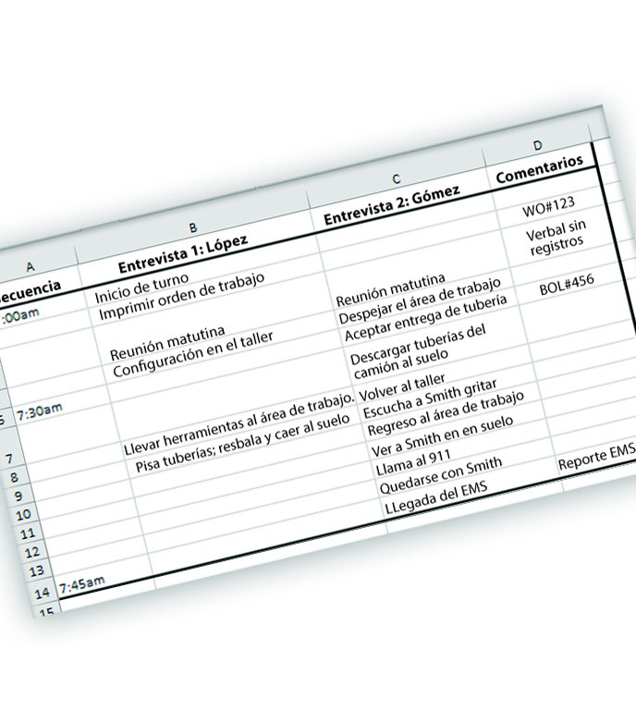
Desarrolle la secuencia de eventos
Cuando entendemos que un accidente es el evento final de un proceso no planificado, naturalmente queremos saber cuáles fueron los eventos y factores que precedieron al accidente.
El objetivo en este punto de la investigación es determinar la secuencia de eventos que condujeron al accidente en función de los hechos recopilados. Organice la información para describir con precisión los plazos y las condiciones y acciones iniciales que transformaron el proceso de trabajo planificado en un proceso de accidente no planificado. Como se mencionó en el Módulo 1, a algunas personas les resulta útil utilizar una hoja de cálculo para organizar la información (consulte el ejemplo de la izquierda).
INVESTIGACIÓN DE ACCIDENTES: análisis de los hechos del evento

Slide 29
Imagen clara
La secuencia de los eventos debe describir claramente lo ocurrido para que alguien que no esté familiarizado con el accidente sea capaz de visualizarlo al leer el informe del accidente. Si un accidente incluye acciones de más de una persona, divida el accidente en eventos e indique claramente qué persona llevó a cabo qué acción. Si un accidente es difícil de entender, la descripción puede ser demasiado imprecisa. Aumente el detalle mediante la determinación si hubo otras personas implicadas o si tuvieron lugar otras acciones.
Para hacerse una idea de cómo podría ser una secuencia de eventos, revise el ejemplo de las dos diapositivas siguientes. Se preparó para una investigación de lesiones realizada por Oregon OSHA y separa la secuencia en 12 acciones.
INVESTIGACIÓN DE ACCIDENTES: análisis de los hechos del evento

Slide 30
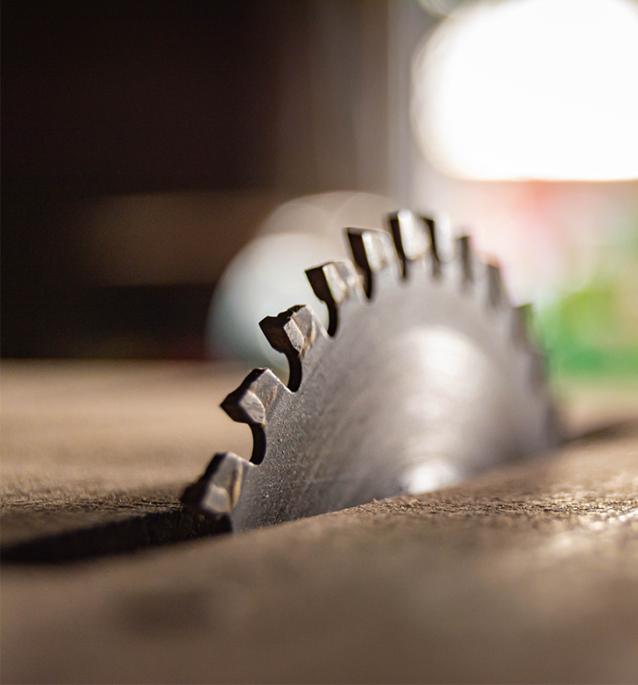
Ejemplo de investigación: Acciones 1-7
Aproximadamente a las 9 a. m., el Empleado 1 se encontraba de pie del lado de entrada de la sierra de mesa.
El Empleado 1 estaba cortando una tabla de 5 pies de largo en 3 trozos.
El Empleado 1 había hecho 2 cortes y estaba a punto de hacer el corte final.
El Empleado 1 colocó la tabla en la sierra de mesa y, con la cuchilla de 10 pulgadas, pasó la sierra por todo el largo de la tabla.
El Empleado 1 se acercó para retirar el recorte y, al tocarlo, golpeó la cuchilla giratoria.
La cuchilla, que giraba a 3500 rpm, hizo que la tabla cortada fuera expulsada hacia el Empleado 1.
La tabla cortó el cinturón y la banda de cuero del Empleado 1, y le atravesó el abdomen aproximadamente 4.5 pulgadas
INVESTIGACIÓN DE ACCIDENTES: análisis de los hechos del evento

Slide 31
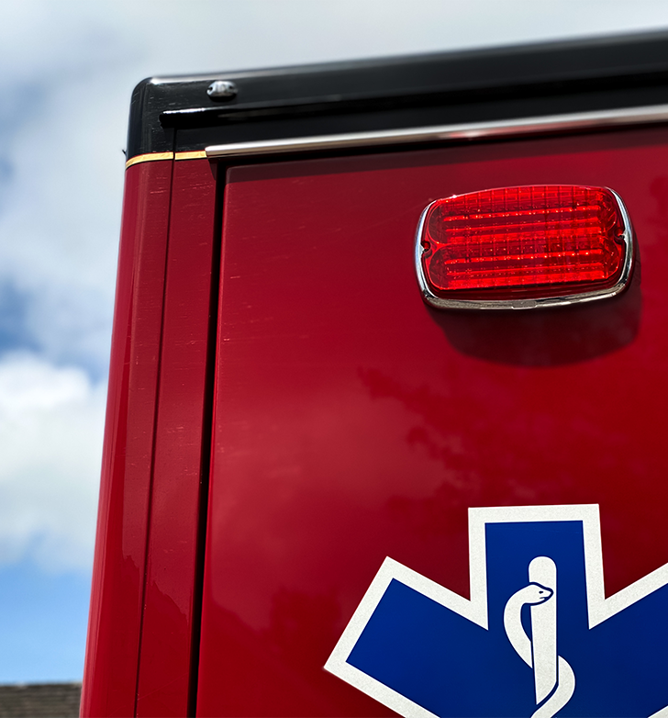
Ejemplo de Investigación: Acciones 8-12
8. El Empleado 1 cayó hacia atrás y, mientras caía al suelo, se sacó la tabla del abdomen.
9. El Empleado 2 oyó la sierra y los gritos del Empleado 1 desde la sala contigua y corrió hacia el Empleado 1.
10. Después de evaluar la herida del Empleado 1, el Empleado 2 llamó al supervisor del taller cercano.
11. El supervisor, después de ver la lesión, llamó al 911 y luego intentó que el Empleado 1 estuviera cómodo hasta la llegada de la ambulancia.
12. Los paramédicos llegaron a la escena, estabilizaron al Empleado 1 y lo trasladaron al hospital, donde lo operaron de la lesión.
Este ejemplo es breve y puede haber otros factores/causas relacionados que contribuyeron indirectamente al accidente. Sin embargo, ofrece suficientes detalles descriptivos para obtener una imagen despejada de las personas y acciones que se produjeron inmediatamente antes, durante y después del accidente.
INVESTIGACIÓN DE ACCIDENTES: análisis de los hechos del evento

Slide 32
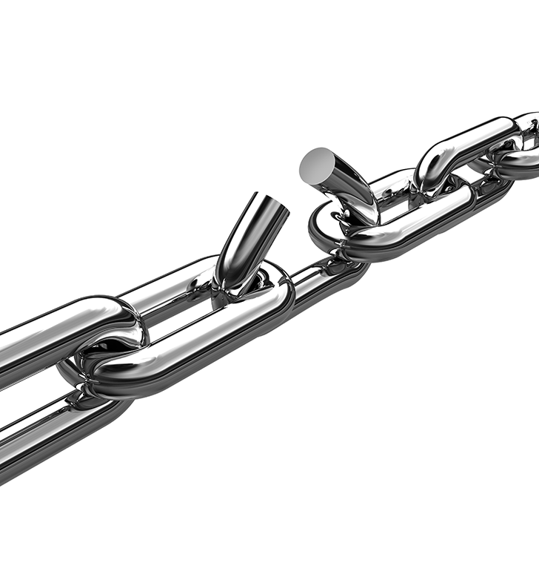
Determine las causas de un accidente
Una vez desarrollada la secuencia de eventos, se puede estudiar cada factor de la secuencia para determinar qué contribuyó o causó el accidente:
condiciones, elementos o situaciones inseguras,
acciones inseguras tomadas o no tomadas, y
debilidades del sistema, como programas, planes, políticas o procedimientos inadecuados o inexistentes.
Todos los sistemas cuentan con numerosas piezas que deben funcionar juntas para garantizar un entorno de trabajo seguro. Cualquier sistema de seguridad particular puede incluir:
personal de seguridad en su lugar de trabajo,
la existencia de políticas de seguridad, procedimientos y capacitación, y
aplicación y cumplimiento de esas políticas, procedimientos y capacitación.
INVESTIGACIÓN DE ACCIDENTES: análisis de los hechos del evento

Slide 33
Análisis de la causa
En este punto de la investigación, ya ha reunido información y desarrollado una secuencia de eventos. Tiene una buena imagen mental de lo ocurrido. Ahora es el momento de realizar un análisis de cada evento para determinar las causas superficiales y llegar a las causas raíz.
Si bien hay muchos métodos de análisis entre los que elegir, en la siguiente diapositiva echaremos un vistazo rápido a 6 métodos. Cualquiera sea el método que elija, lo utilizará al realizar un:
Análisis de lesiones
Análisis de eventos
Análisis de los sistemas
En las siguientes diapositivas repasaremos el análisis de lesiones, eventos y sistemas.
INVESTIGACIÓN DE ACCIDENTES: análisis de los hechos del evento

Slide 34
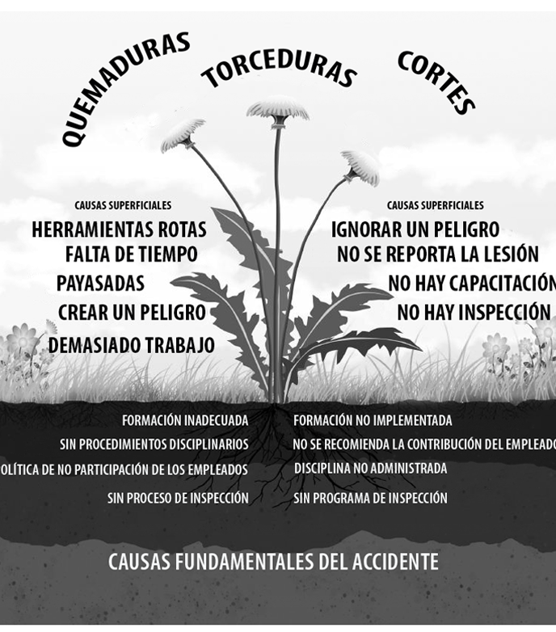
Métodos de análisis
A continuación, se enumeran algunos métodos de análisis utilizados con frecuencia para ayudarlo a comprender las causas de un evento.
Los 5 porqués: requiere que se trabaje a través de las causas superficiales hasta que se descubra la causa raíz.
Teoría del dominó: un modelo basado en eventos que se utiliza para explicar la cadena de eventos ocurridos.
Espina de pescado/Ishikawa: diagrama que examina un conjunto de categorías relacionadas con el problema.
Modelo de HFACS/queso suizo: adopta un enfoque sistémico en el que el error humano es un síntoma de un problema mayor y no la causa real del accidente.
MEEE: Un método para identificar problemas dentro de los sistemas de administración, empleados, equipos y medio ambiente.
Maleza del accidente: identifica las causas directas, superficiales y raíz. (Ejemplo representado a la izquierda.)
Los enlaces en la lista anterior solo están destinados a proporcionar más información sobre cada método; Oregon OSHA no respalda ninguno de los métodos, productos o empresas.
INVESTIGACIÓN DE ACCIDENTES: análisis de los hechos del evento
Notes:
https://www.invensislearning.com/blog/5-whys-root-cause-analysis/
http://andrew.mcgiffert.id.au/blog/the-domino-theory-an-incident-analysis-tool/
https://www.invensislearning.com/blog/fishbone-diagram-for-root-cause-analysis/
https://hfacs.com/hfacs-framework.html
https://www.saif.com/safety-and-health/topics/be-a-leader/accident-and-incident-analysis.html
https://osha.oregon.gov/edu/Documents/workshop-materials/1-110w.pdf#page=25

Slide 35
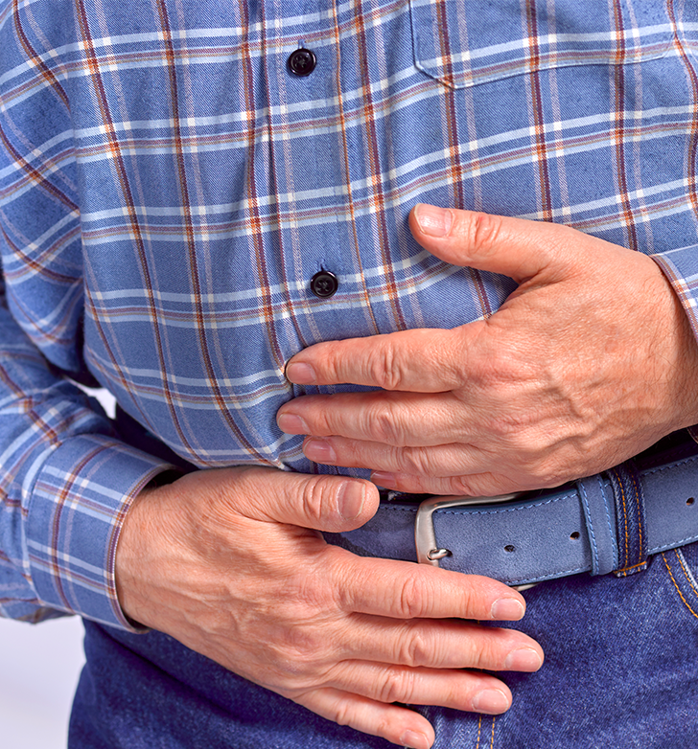
Análisis de lesiones
El análisis de las lesiones consiste simplemente en identificar la causa directa de estas. Básicamente, eso significa documentar la parte del cuerpo que se lesionó y el objeto que entró en contacto con esa parte del cuerpo. En nuestro escenario de ejemplo, podría ser:
El abdomen del empleado perforado por una tabla que se echó hacia atrás al entrar en contacto con la cuchilla de sierra giratoria.
INVESTIGACIÓN DE ACCIDENTES: análisis de los hechos del evento

Slide 36
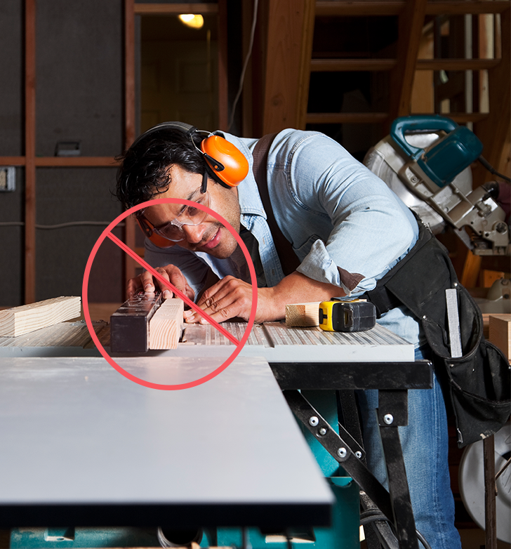
Análisis de eventos
Con este análisis, trabajará para identificar las causas superficiales del accidente mediante el análisis del evento. A diferencia del análisis de las lesiones, las causas superficiales son condiciones inseguras específicas o actos inseguros que causan o contribuyen al accidente.
Las condiciones inseguras pueden incluir materiales, maquinaria, productos químicos y personas. Por ejemplo:
Materiales no almacenados adecuadamente,
Máquinas sin mantenimiento regular, y
Personas sin la protección adecuada.
Una cuchilla de sierra no protegida es una condición insegura.
Los actos inseguros son acciones que realizamos o dejamos de realizar y que aumentan el riesgo de lesión o enfermedad. Estos podrían incluir:
Incumplimiento de las normas,
Utilización de métodos inseguros,
Uso de atajos,
Bromas,
Apacitación insuficiente, y
Estrés de los trabajadores.
La utilización de una sierra con una cuchilla no protegida es un acto inseguro.
INVESTIGACIÓN DE ACCIDENTES: análisis de los hechos del evento

Slide 37
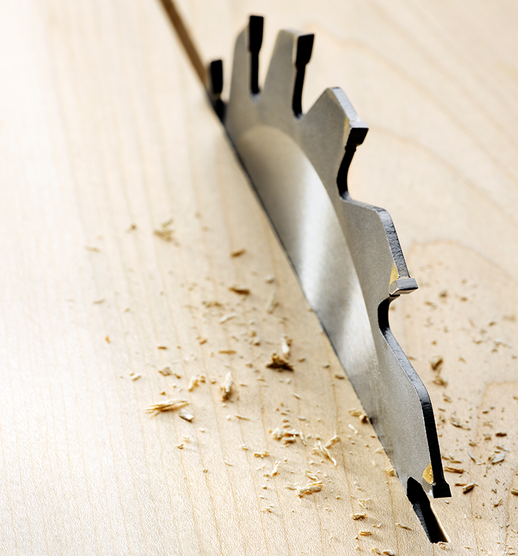
Causas superficiales
Examine las causas superficiales que identificó al pasar por el método de análisis elegido para determinar si hay otras causas superficiales que contribuyan.
Volviendo a nuestro ejemplo de la sierra, la tabla que resultó expulsada por la cuchilla de la sierra en rotación fue la causa directa de la lesión; por lo tanto, la cuchilla de la sierra no protegida fue la causa superficial inicial. Otras causas que contribuyen a ello podrían ser que las inspecciones de seguridad y la capacitación en seguridad de los equipos son inconsistentes.
INVESTIGACIÓN DE ACCIDENTES: análisis de los hechos del evento

Slide 38
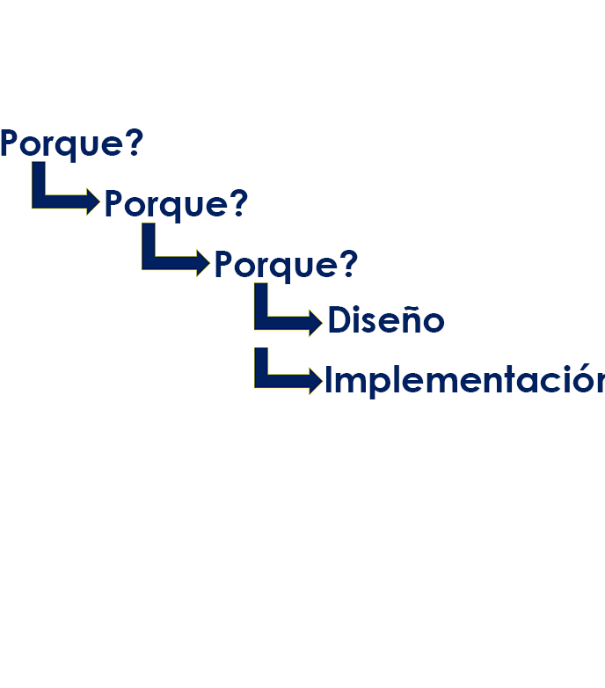
Análisis de los sistemas
Durante el análisis, al identificar políticas, programas, planes, procesos y procedimientos inadecuados, llega a las causas raíz de un accidente. Las causas raíz son las debilidades subyacentes del sistema de seguridad que contribuyen a la existencia de condiciones y acciones inseguras que son las causas superficiales de un accidente.
Las debilidades subyacentes del sistema de seguridad (causas raíz) se presentan de dos formas:
1. Causas raíz de diseño: planificación y diseño inadecuados del sistema de seguridad, como políticas y procedimientos de seguridad mal redactados o incompletos.
2. Causas raíz de implementación: puesta en práctica inadecuada del sistema de seguridad, como la implementación no efectiva de las políticas de seguridad.
INVESTIGACIÓN DE ACCIDENTES: análisis de los hechos del evento

Slide 39
Ejemplo de análisis de accidente
Accidente: un trabajador sufre la perforación del abdomen con una tabla expulsada por una sierra de mesa.
Causas superficiales:
La cuchilla de la sierra no estaba protegida, sin ganchos antirretroceso, cuchillas de remachar, divisores, etc.
El supervisor no realizó las inspecciones de seguridad programadas.
Las inspecciones de seguridad resultaron inconsistentes.
Causas raíz:
No hay políticas que exijan que las sierras estén protegidas de alguna manera.
No hay requisitos de capacitación en materia de seguridad para trabajar con sierras.
En este ejemplo es fácil echar la culpa, pero eso no evitaría que el accidente se repitiera. Sin embargo, la reparación del sistema de seguridad mediante la aplicación de una política que exija protectores (y cuchillas de remachar, divisores, etc.), inspecciones de seguridad periódicas y capacitación en materia de seguridad ayudaría a evitar este accidente en el futuro.
Además, brindar capacitación en seguridad a todos los trabajadores que usan las sierras y reescribir la política de inspección para incluir quién debe realizar las inspecciones de seguridad y cuándo deben realizarse también ayudará a prevenir futuros accidentes.
INVESTIGACIÓN DE ACCIDENTES: análisis de los hechos del evento

Slide 40
¡Práctica!
¡Ha llegado el momento de poner en práctica sus conocimientos! En la siguiente diapositiva se muestra el mismo video de un accidente que vio en el Módulo 1. Como se trata de una práctica y no tiene que hablar con las personas implicadas en el accidente, use su imaginación para completar la información que falta mientras realiza las siguientes tareas después de ver el video.
Anote una secuencia de eventos en el lugar del accidente.
Realice un análisis de la lesión, el evento y el sistema para establecer las causas superficiales y raíz del accidente.
INVESTIGACIÓN DE ACCIDENTES: análisis de los hechos del evento

Slide 41
Accident Investigation Example
INVESTIGACIÓN DE ACCIDENTES: análisis de los hechos del evento
Notes:
https://player.vimeo.com/video/637311590

Slide 42
Resumen
¡Felicidades, usted ha completado el Módulo 2! En este módulo hemos aprendido a analizar los eventos de un accidente al desarrollar primero la secuencia de eventos y luego determinar las causas. Trabajamos en un análisis de la lesión, el evento y el sistema de seguridad para ayudar a identificar las causas superficiales y raíz del accidente. Aprendimos que llegar a las causas raíz de un accidente ayudará a identificar los puntos débiles del sistema; y al solucionarlos, ¡podemos proporcionar un mejor entorno de trabajo para todos al prevenir los accidentes! Y, por último, ha practicado la aplicación de sus conocimientos con el accidente registrado.
¡Ahora, es el momento de aprender a realizar recomendaciones y utilizar la información que hemos reunido y analizado para escribir un informe! Haga clic en la flecha a la derecha para continuar con el módulo 3.
INVESTIGACIÓN DE ACCIDENTES: análisis de los hechos del evento

Slide 43
INVESTIGACIÓN DE ACCIDENTES
Módulo 3: Puesta en práctica de las soluciones

Slide 44
¡Bienvenido al módulo 3!
Hemos llegado a la tercera y última tarea principal del proceso de Investigación de accidente:
1) Recopilación de información
A) Asegure la escena
B) Reuna datos sobre lo sucedido
2) Análisis de los hechos del evento
A) Desarrolle la secuencia de eventos
B) Determine las causas
3) Puesta en práctica de las soluciones
A) Recomiende mejoras
B) Escriba el informe
INVESTIGACIÓN DE ACCIDENTES: puesta en práctica de las soluciones

Slide 45
Herramientas de recomendación
En este punto de la investigación de accidente, usted ha reunido la información necesaria, ha completado su análisis del evento del accidente y ha identificado los 3 tipos de causas del accidente:
directas,
superficiales, y
raíz.
Ahora, durante la etapa de recomendación de la investigación, usted abordará los 3 tipos de causas con las herramientas que cubriremos en este módulo:
controles,
mejoras del sistema, y
análisis costo-beneficio.
Más adelante en este módulo, aprenderá a completar un formulario de informe de accidente.
INVESTIGACIÓN DE ACCIDENTES: puesta en práctica de las soluciones

Slide 46
Controles y mejoras del sistema
Los tres niveles de causas (directas, superficiales y raíz) que contribuyen a un accidente se eliminan o reducen mediante la recomendación de controles o mejoras del sistema.
Los controles abordan las causas directas y superficiales de un accidente.
Las mejoras del sistema abordan las causas raíz de las políticas y procedimientos del sistema de seguridad ausentes o inadecuados que contribuyeron al accidente.
Repasemos primero los controles.
INVESTIGACIÓN DE ACCIDENTES: puesta en práctica de las soluciones

Slide 47
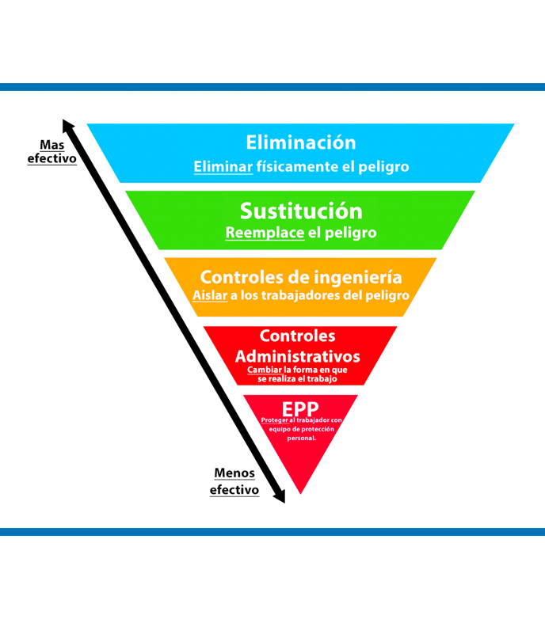
Estrategias de control
Los controles de peligros tienen una jerarquía o prioridad de mayor a menor eficacia.
Controles de eliminación: eliminan físicamente el peligro
Sustitución: sustituye el peligro
Controles de ingeniería: aíslan a los trabajadores del peligro
Controles administrativos/de gestión: cambian la manera de realizar el trabajo
Equipo de protección personal (PPE): protege al trabajador con equipo de protección personal
Veamos con más detalle cada uno de ellos.
INVESTIGACIÓN DE ACCIDENTES: puesta en práctica de las soluciones

Slide 48
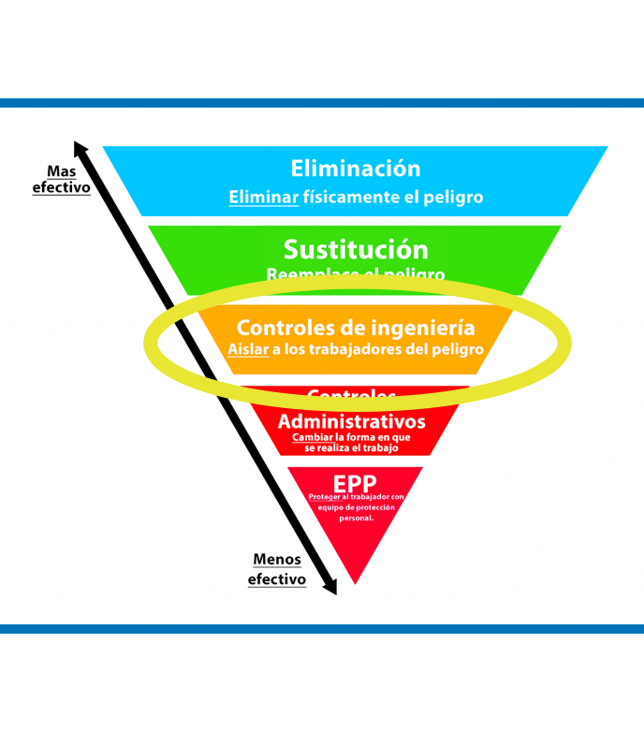
Controles de peligro
Oregon OSHA recomienda que los empleadores intenten eliminar o sustituir las condiciones inseguras, si es posible, como la mejor manera de proporcionar un lugar de trabajo seguro y saludable. Sin embargo, en algunos casos, los controles de eliminación y sustitución tal vez no sean económicamente viables. En esos casos, considere un control de ingeniería.
Los controles de ingeniería son soluciones físicas que abordan la condición insegura sin depender de la conducta humana para su eficacia.
Como ejemplo de control de ingeniería para abordar una causa directa/superficial, veamos la imaginaria “empresa ABC”:
La empresa ABC ha agregado protecciones con ganchos antirretroceso en todas sus sierras. Esto separa o aísla al trabajador del peligro (la hoja de sierra y el contragolpe).
INVESTIGACIÓN DE ACCIDENTES: puesta en práctica de las soluciones

Slide 49
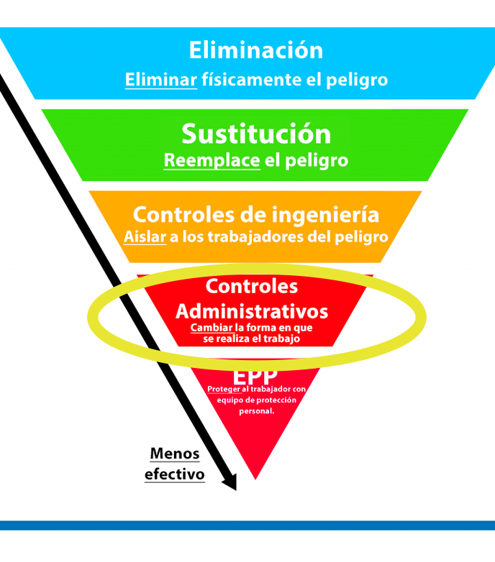
Controles administrativos
Es posible que en ocasiones, los controles de ingeniería no sean factibles, de modo que los controles administrativos serían el siguiente nivel. Los controles administrativos (o de gestión) pueden eliminar o reducir la frecuencia y duración de la exposición a condiciones inseguras al abordar las acciones de los trabajadores, descritas a continuación.
Gestión de las prácticas de trabajo: cambios en los procedimientos y prácticas de trabajo, como en el desarrollo y la aplicación del análisis de los riesgos del trabajo (JHA por sus siglas en inglés),
Gestión de los horarios de trabajo: turnos, rotaciones de trabajo, descansos y lugares para reducir la exposición.
Dado que estos abordan las acciones de los trabajadores, tienden a reducir únicamente la exposición a las condiciones inseguras, pero pueden utilizarse en combinación con otros controles. En la siguiente diapositiva se presenta un ejemplo de control administrativo.
INVESTIGACIÓN DE ACCIDENTES: puesta en práctica de las soluciones

Slide 50
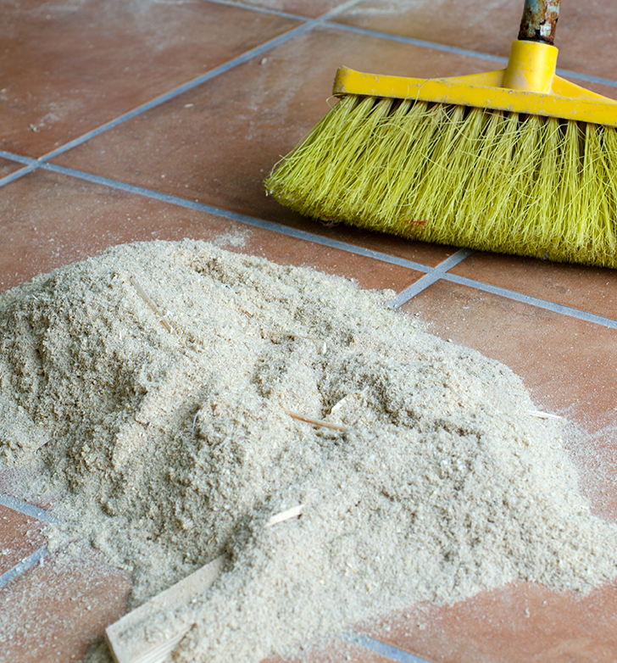
Control administrativo: ejemplo
Un control administrativo que aborda una causa directa/superficial en nuestra planta de trabajo imaginaria:
La empresa ABC adopta una nueva política que exige que todos los puestos de trabajo se limpien con frecuencia para evitar la acumulación de piezas cortadas y el aserrín. Han colocado carteles en cada puesto de trabajo para recordar a los trabajadores la nueva política. Sin embargo, para que el nuevo control administrativo sea eficaz:
los trabajadores deben recibir capacitación sobre la política y entenderla,
los trabajadores deben seguir sistemáticamente la política, y
los directivos deben hacerla cumplir con diligencia.
INVESTIGACIÓN DE ACCIDENTES: puesta en práctica de las soluciones

Slide 51
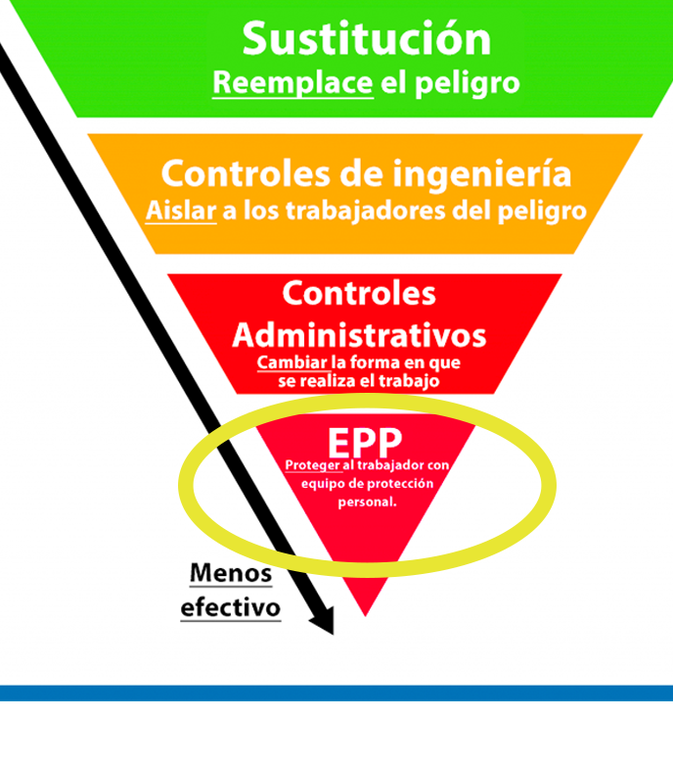
Equipo de protección personal
El último nivel de la jerarquía de controles es el uso de equipo de protección personal (PPE por sus siglas en inglés). El PPE simplemente proporciona una barrera entre el trabajador y la condición insegura, y de nuevo, depende de las acciones del trabajador para ser eficaz. Si se utiliza un PPE, debe ser junto con los demás controles.
Por ejemplo, la empresa ABC exige ahora el uso de gafas de seguridad a los trabajadores que utilizan sierras, además de sus otros controles. Las gafas no solucionan la lesión en el abdomen del ejemplo, pero sí un peligro existente.
En resumen, los controles de riesgos ayudan a abordar las causas directas y superficiales de un accidente. Con los nuevos controles de la empresa ABC, las causas directas y superficiales se abordan como se indica a continuación.
Control de ingeniería: colocación de protectores en todas las sierras,
Control administrativo: aplicación de una nueva política que exige que los puestos de trabajo se mantengan libres de aserrín y recortes, con carteles en cada puesto de trabajo, y
PPE: requiere el uso de gafas.
Ahora veamos cómo abordar las causas raíz.
INVESTIGACIÓN DE ACCIDENTES: puesta en práctica de las soluciones

Slide 52
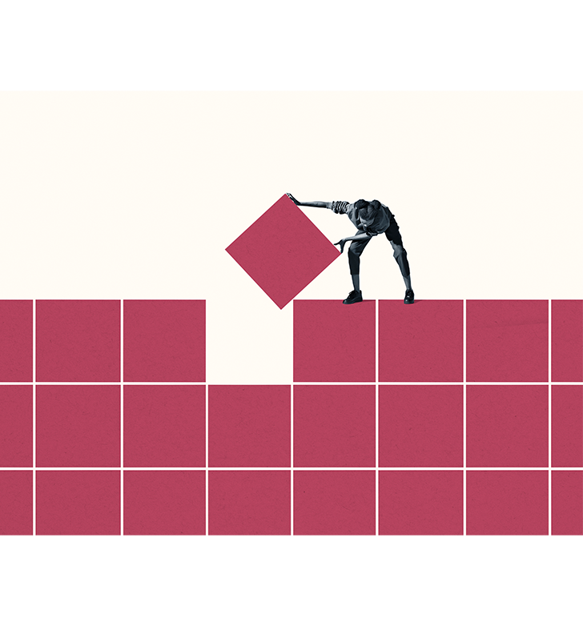
Mejoras del sistema
Los componentes del sistema de seguridad que faltan o son inadecuados siempre constituyen las causas raíz de los accidentes en el lugar de trabajo. Por lo tanto, hay que hacer todo lo posible para mejorar su sistema de seguridad. Las mejoras podrían incluir las siguientes:
Establecer claramente la responsabilidad y rendición de cuentas de la política de seguridad.
Cambiar un proceso de trabajo para exigir el uso de listas de comprobación que incluyan comprobaciones de seguridad.
Cambiar el proceso de inspección de seguridad para incluir la participación y el visto bueno de la dirección, los supervisores y los empleados.
Por ejemplo, la empresa ABC podría redactar una política de seguridad que asigne claramente la responsabilidad a puestos de supervisión específicos, reescribir su proceso de trabajo para incluir una lista de comprobación con todos los controles de seguridad, así como asignar varios puestos para que firmen las inspecciones de seguridad en intervalos de tiempo específicos.
INVESTIGACIÓN DE ACCIDENTES: puesta en práctica de las soluciones

Slide 53
Preguntas clave para formular (I)
Es importante anticiparse a las preguntas y problemas que puedan surgir cuando el comité de seguridad y la dirección decidan qué medidas tomar. Para asegurarse de que proporciona buena información, hágase preguntas proactivas como las que se describen a continuación y en las siguientes diapositivas.
Aclare el problema
¿Cuáles son las condiciones específicas de inseguridad y las prácticas de trabajo inseguras que causaron el accidente?
¿Cuáles son los componentes del sistema de seguridad que faltan (las políticas, los procesos y las normas inadecuadas o inexistentes) que permitieron la existencia de esas condiciones y prácticas?
Datos históricos
¿Se han producido accidentes similares en el pasado?
¿Cuáles son los costos directos e indirectos anteriores de accidentes similares?
¿Cómo han afectado los accidentes similares a la producción y moral?
INVESTIGACIÓN DE ACCIDENTES: puesta en práctica de las soluciones

Slide 54
Preguntas clave para formular (II)
Soluciones específicas
¿Cuáles son los controles específicos de ingeniería, administrativos y de PPE que, una vez aplicados, eliminarán o reducirán la exposición a las condiciones inseguras?
¿Cuáles son las mejoras específicas del sistema necesarias para garantizar una solución a largo plazo?
¿De qué datos se dispone para evaluar este tipo de soluciones?
Último responsable de la toma de decisiones
¿Quién es la persona que puede aprobar, autorizar y actuar sobre las medidas correctivas?
¿Cuáles son las posibles objeciones que pueden tener?
¿Qué información o datos serán más eficaces para superar las objeciones?
INVESTIGACIÓN DE ACCIDENTES: puesta en práctica de las soluciones

Slide 55
Preguntas clave para formular (III)
Costos y beneficios
¿Cuáles son los costos y beneficios estimados de la adopción de medidas correctivas frente a los posibles costos y daños si no se toman medidas?
¿Cómo se amortizará la acción correctiva?
¿Cuáles son las obligaciones del empleador en virtud del derecho administrativo?
Para todas las empresas, el análisis de los costos asociados con la puesta en práctica de nuevas políticas, procedimientos, equipos, etc. es un proceso necesario para tomar una decisión informada sobre lo que la empresa puede permitirse en cuanto a soluciones a corto y largo plazo. La información sobre costos y beneficios debe incluirse siempre en la recomendación. Veamos un poco más de cerca los costos frente a los beneficios en la siguiente diapositiva.
INVESTIGACIÓN DE ACCIDENTES: puesta en práctica de las soluciones

Slide 56
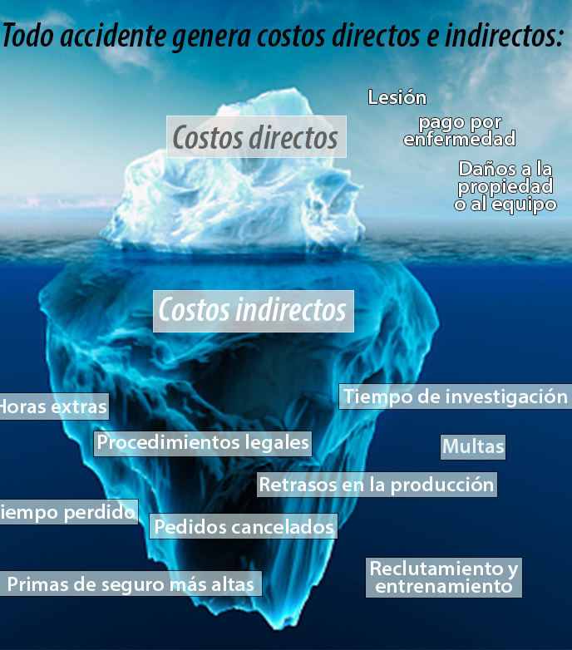
Análisis costo-beneficio
El objetivo de un análisis costo-beneficio es contrastar el costo relativamente alto/beneficio bajo si no se elimina la condición insegura con el costo bajo/beneficio alto si la condición insegura sí se elimina.
Se debe tener en cuenta la gran cantidad de costos ocultos o indirectos relacionados con un accidente. Como muestra la imagen de la izquierda, los costos iniciales de la lesión, el pago por enfermedad y los daños en los equipos son solo la punta del iceberg cuando se trata de lo que la empresa pagará por el accidente. Cuando se mira por debajo de la superficie, se descubren los costos relacionados con las pérdidas de tiempo, los retrasos en la producción, los costos legales, las multas, el aumento potencial de las cuotas de los seguros y las indemnizaciones de los trabajadores, ¡y mucho más!
INVESTIGACIÓN DE ACCIDENTES: puesta en práctica de las soluciones

Slide 57
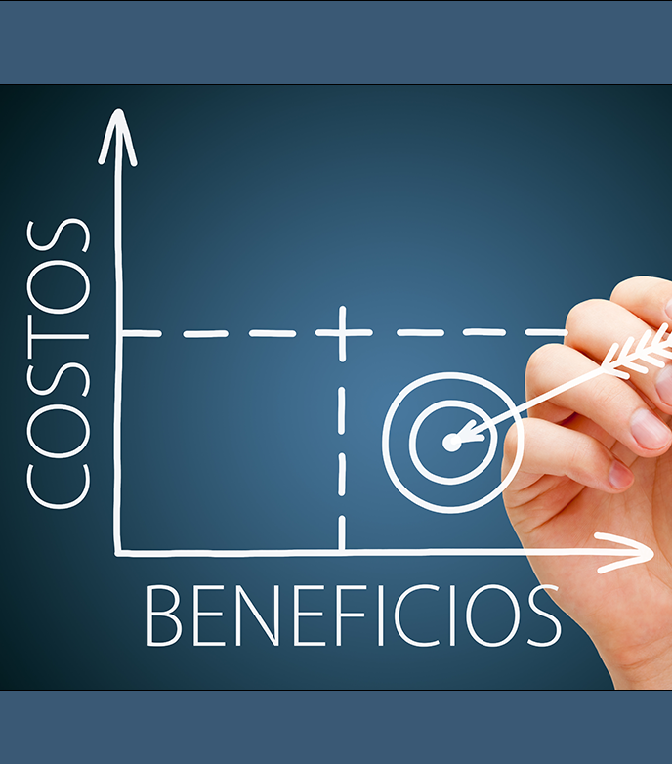
Costos y beneficios
Proporcionar información sobre los costos y beneficios de sus recomendaciones es útil para los responsables de la toma de decisiones, ya que les ayuda a ver el amplio impacto de la solución de los problemas. Para estimar los costos, OSHA federal dispone de una herramienta Safety Pays y Oregon OSHA ofrece recursos para ayudar a evaluar el impacto de las lesiones laborales. También puede consultar a la compañía de seguros de accidentes de trabajo de su empresa para conocer los recursos que ofrecen.
Una lista de beneficios que se producen cuando se realizan mejoras de seguridad después de un accidente podría incluir:
menos lesiones
mejora de la productividad,
moral más alta de los trabajadores
longevidad de los trabajadores,
menos reclamos de indemnización de los trabajadores y posiblemente una reducción de las tasas de seguro de indemnización de los trabajadores, y
ahorro de dinero al mantener la seguridad de los empleados al evitar todos los costos ocultos de un accidente.
Describa cómo los beneficios afectarán a sus trabajadores, a su equipo directivo y a su negocio en general.
INVESTIGACIÓN DE ACCIDENTES: puesta en práctica de las soluciones
Notes:
https://www.osha.gov/safetypays/
https://osha.oregon.gov/pubs/reports/Pages/safety-reports.aspx

Slide 58
Recomendaciones y alternativas
Por último, a la hora de formular sus recomendaciones también es importante proporcionar alternativas. Es más probable que se adopten medidas correctivas cuando hay varias opciones entre las que escoger. Para cada recomendación, explique al responsable de la toma de decisiones por qué cree que es la solución correcta y qué condición/acción insegura aborda.
Puede presentar la recomendación con alternativas como las siguientes:
eliminar la condición insegura e incluir controles administrativos y de ingeniería adicionales si es necesario o,
reducir la condición insegura mediante controles administrativos, agregar controles de ingeniería si es necesario y agregar el uso de PPE para reducir el peligro un poco más.
INVESTIGACIÓN DE ACCIDENTES: puesta en práctica de las soluciones

Slide 59
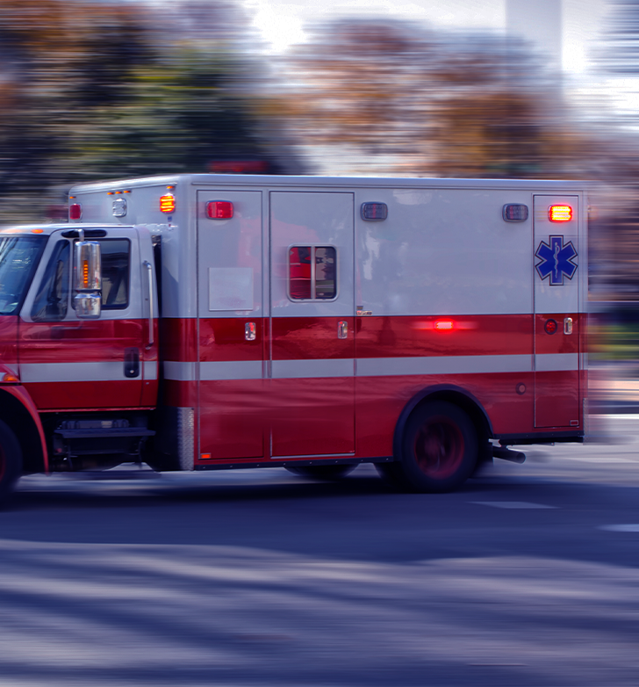
Práctica: Causa raíz / Recomendación
Para concluir la sección Recomiende mejoras de este módulo, dediquemos algo de tiempo a examinar un accidente diferente y reflexionemos sobre algunos de los conceptos que acabamos de tratar.
La siguiente diapositiva muestra un video de una historia real de Russ Youngstrom, un trabajador que sufrió un accidente en el trabajo. Se muestra la causa directa del accidente. Mientras mira el video, piense en:
cuál podría haber sido la causa raíz de este accidente, y
una posible recomendación para que no se repita este tipo de accidente.
INVESTIGACIÓN DE ACCIDENTES: puesta en práctica de las soluciones

Slide 60
La Historia de Russ Youngstrom
INVESTIGACIÓN DE ACCIDENTES: puesta en práctica de las soluciones
Notes:
https://player.vimeo.com/video/608033742

Slide 61
Complete el informe del accidente
Ahora que hemos cubierto las estrategias de control y las cuestiones que se deben tener en cuenta para sus recomendaciones, podemos empezar a redactar el informe del accidente.
Recuerde del Módulo 1 que su objetivo como investigador es descubrir las causas del accidente de la forma más objetiva y precisa posible, sin culpar a nadie. Sus conclusiones y la forma de presentarlas determinarán las percepciones y medidas correctivas de la dirección. Una vez completado el informe, colóquelo a disposición del comité de seguridad de su empresa o de la reunión de seguridad.
INVESTIGACIÓN DE ACCIDENTES: puesta en práctica de las soluciones

Slide 62
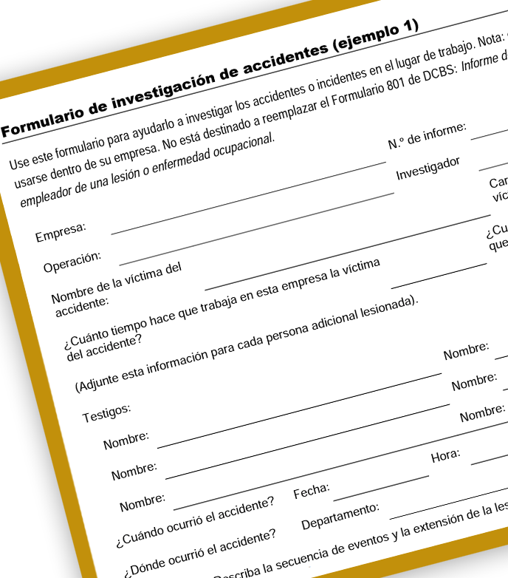
Formularios de notificación de accidentes
Hay muchos formatos diferentes de informes, pero el que veremos es similar al que utilizan los investigadores de Oregon OSHA. Incluye las siguientes secciones:
Contexto
Descripción del accidente
Conclusiones
Recomendaciones
Anexos
Veamos cada sección y lo que implica. Puede practicar con este modelo de Informe de accidente.
INVESTIGACIÓN DE ACCIDENTES: puesta en práctica de las soluciones
Notes:
3. https://osha.oregon.gov/OSHAPubs/pubform/form-investigating-an-accident-example1-sp.docx

Slide 63
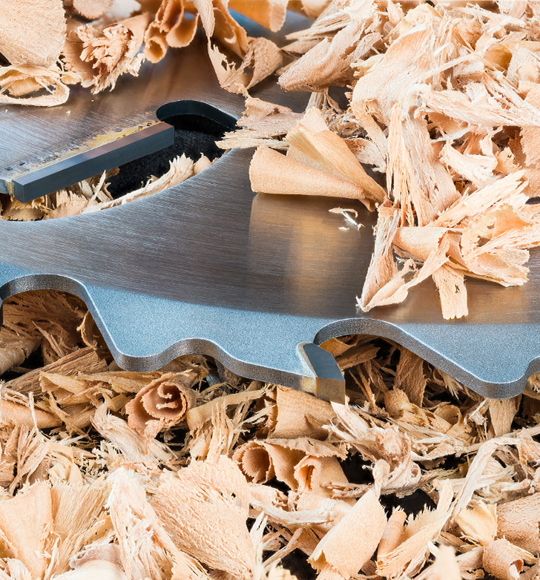
Contexto y descripción
Contexto
La sección de contexto contiene información que responde a preguntas sobre:
la identidad de la víctima,
la hora y fecha del accidente, y
el lugar del accidente.
Descripción del accidente
Esta sección cuenta la historia de los eventos previos, incluidos e inmediatamente posteriores al accidente. Recuerde que ya ha desarrollado este relato durante la fase de análisis de los hechos del proceso de investigación de accidente. Se describe claramente para que alguien que no esté familiarizado con el accidente pueda “ver” lo que ocurrió.
INVESTIGACIÓN DE ACCIDENTES: puesta en práctica de las soluciones

Slide 64
Conclusiones
La sección de conclusiones describe las condiciones y acciones inseguras, y las debilidades del sistema de seguridad. Su investigación las ha descubierto e identifica como:
causas directas
causas superficiales
causas raíz
Incluya una razón con cada conclusión. Explique y apoye su razón con las pruebas pertinentes. En las siguientes diapositivas trataremos cada una de las 3 conclusiones/causas con ejemplos.
INVESTIGACIÓN DE ACCIDENTES: puesta en práctica de las soluciones

Slide 65
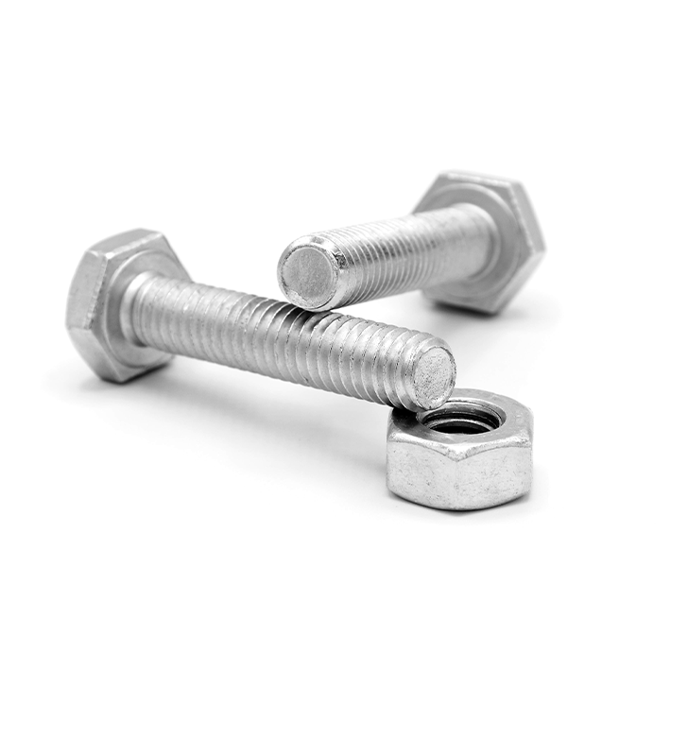
Conclusiones: causa directa
Las conclusiones sobre la causa directa describen las condiciones o acciones inseguras que existen u ocurren inmediatamente antes de la lesión. Vea a continuación 2 ejemplos.
Condición insegura
Faltaban los pernos de la protección de la máquina en la sierra y el protector estaba separado de la hoja.
Acción insegura
La sierra se utilizó sin el protector y exponía al empleado a la condición insegura.
INVESTIGACIÓN DE ACCIDENTES: puesta en práctica de las soluciones

Slide 66
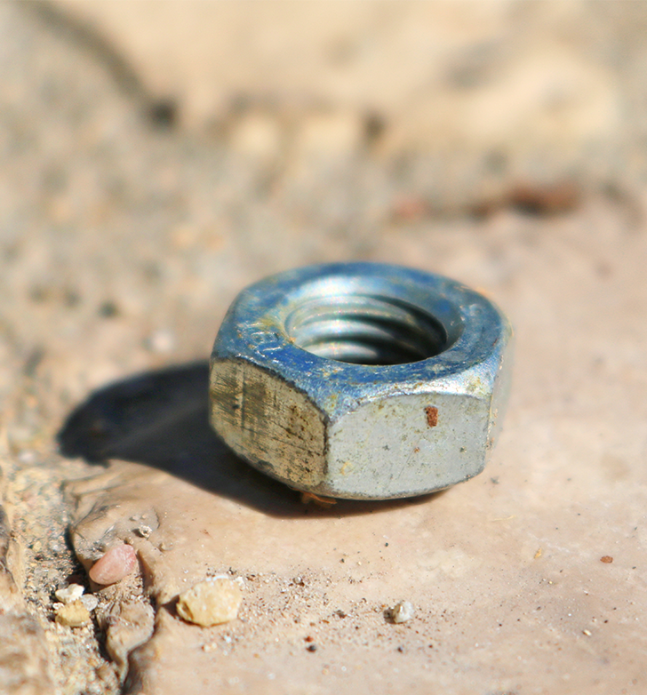
Conclusiones: causa superficial
Las conclusiones de la causa superficial describen lo que existía, o lo que ocurrió, en algún momento antes del accidente con lesiones, que incluyen:
condiciones
actividades
prácticas
acciones
Ejemplos de las conclusiones de causas superficiales son:
Condiciones inseguras
El protector de la máquina estaba dañado.
Faltaban las herramientas para reparar el protector de la máquina, estaban rotas y no se podían utilizar.
Acciones inseguras
No se reemplazaron los tornillos en el protector.
La sierra se utilizó sin el protector colocado.
No se impartió capacitación sobre la operación de la sierra ni sobre los principios del protector de la máquina.
INVESTIGACIÓN DE ACCIDENTES: puesta en práctica de las soluciones

Slide 67
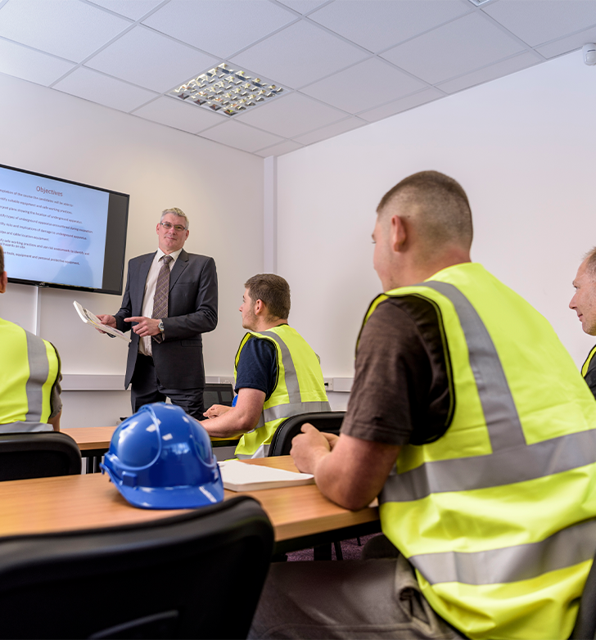
Conclusiones: causa raíz
La puesta en práctica y el diseño son los dos tipos de hallazgos de la causa raíz.
Las conclusiones sobre la causa raíz en relación con la puesta en práctica describen el fracaso de la dirección en la ejecución de los programas, procesos, planes o procedimientos descritos en el sistema de gestión de la seguridad de la empresa. Las conclusiones sobre la causa raíz en relación con el diseño describen programas, políticas o procesos que se diseñaron de manera inadecuada.
Ejemplo de puesta en práctica inadecuada:
Los empleados y supervisores no conocen las políticas y los procedimientos de seguridad para las sierras mecánicas, y la dirección no ha proporcionado capacitación. Por lo tanto, los supervisores y la dirección permiten prácticas de trabajo inseguras asociadas con las sierras eléctricas.
Ejemplo de diseño inadecuado:
Los planes de capacitación en seguridad no incluyen políticas y prácticas para los empleados que trabajan con sierras eléctricas.
INVESTIGACIÓN DE ACCIDENTES: puesta en práctica de las soluciones

Slide 68
Recomendaciones
Las recomendaciones eficaces describen formas de eliminar o reducir tanto las causas superficiales y raíz. También incluyen los gastos estimados para llevar a cabo las acciones correctivas y mejoras del sistema de seguridad. Asegúrese de designar a la persona responsable de las acciones correctivas y una fecha de finalización prevista.
Una recomendación sobre una causa directa del accidente puede solucionar el problema inmediato, pero no tiene un efecto en todo el sistema. Por ejemplo, una recomendación de causa directa podría ser la siguiente:
Repare el protector de la máquina en la sierra afectada y entrene al empleado lesionado sobre los procedimientos de identificación y notificación de riesgos.
Inversión estimada: $250.
Esta recomendación es correcta para solucionar la única condición insegura y las acciones del empleado lesionado; sin embargo, no aborda las causas superficiales o raíz, ni ayuda a otros empleados. A esas las exploraremos en las siguientes diapositivas.
INVESTIGACIÓN DE ACCIDENTES: puesta en práctica de las soluciones

Slide 69
Recomendación de causa superficial
Las recomendaciones sobre la causa superficial describen cómo corregir las condiciones y acciones inseguras que producen las condiciones para que ocurra una lesión. La corrección de las causas superficiales se logra al mejorar la aplicación del sistema de seguridad y tendrá un impacto positivo general en todo el grupo de trabajo u organización.
Un ejemplo de recomendación de causa superficial:
Garantice la disponibilidad de las herramientas de instalación y reparación; lleve a cabo la capacitación inmediata de otros trabajadores afectados, el personal de mantenimiento y los supervisores; restablezca las expectativas y agregue señales y recordatorios en los puestos de trabajo.
Inversión estimada: $200.
INVESTIGACIÓN DE ACCIDENTES: puesta en práctica de las soluciones

Slide 70
Recomendación de la puesta en práctica de la causa raíz
Una recomendación de la puesta en práctica de la causa raíz que se podría utilizar además de la recomendación de la causa superficial anterior puede ser la siguiente:
Ponga en práctica un horario de capacitación e inspecciones semanales con documentación; revise periódicamente los principios de protección de las máquinas para todo el personal de mantenimiento, los empleados afectados y directivos; rote a los trabajadores para que todos participen en la capacitación y las inspecciones, y responsabilice a los supervisores.
Inversión estimada: $700.
¡Estas recomendaciones son magníficas y además podemos agregar el aspecto del diseño de las causas raíz! Avancemos un poco más...
INVESTIGACIÓN DE ACCIDENTES: puesta en práctica de las soluciones

Slide 71
Recomendación del diseño de la causa raíz
La solución de los puntos débiles de la puesta en práctica del sistema de seguridad se logra al mejorar el diseño del sistema de seguridad. Estas recomendaciones abordan las mejoras o adiciones a su sistema de gestión de la seguridad por escrito para corregir las políticas débiles o ausentes que, en última instancia, permitieron la existencia de las condiciones del accidente. La recomendación podría ser así:
Revise y mejore el plan de capacitación en materia de seguridad para garantizar que incluya los procedimientos de protección de las máquinas, bloqueo y etiquetado, y notificación de riesgos; elabore o revise la política para garantizar que los directivos reciban la capacitación y los recursos necesarios para garantizar que la aplicación de la ley se lleve a cabo de manera coherente y se establezca claramente la responsabilidad.
Inversión estimada: $2,000.
Recuerde incluir quién es el responsable de las acciones correctivas y en qué fecha.
INVESTIGACIÓN DE ACCIDENTES: puesta en práctica de las soluciones

Slide 72
Anexos
La última sección del formulario, Anexos, está destinada a todos los datos recolectados durante la investigación e incluye:
fotografías,
videos,
bocetos,
notas de las entrevistas, y
otros documentos pertinentes.
Escriba una descripción de la relevancia de cada elemento que incluya.
Con esto concluye la sección del informe del accidente. Ahora, ¡hagamos una última práctica con nuestro escenario!
INVESTIGACIÓN DE ACCIDENTES: puesta en práctica de las soluciones

Slide 73
¡Práctica!
Esta es una oportunidad más para practicar con la misma escena de accidente que se muestra en los Módulos 1 y 2. Use sus conclusiones y haga recomendaciones para esta empresa y su evento de accidente:
Qué tipos de controles podrían ponerse en práctica?
Tenga en cuenta los costos y beneficios, y las preguntas clave a la hora de elaborar las recomendaciones.
Recomiende mejoras que aborden las causas superficiales y raíz.
De nuevo, como esto es solo una práctica, siéntase libre de utilizar el formulario de accidente y su imaginación para completar la información que falta.
INVESTIGACIÓN DE ACCIDENTES: puesta en práctica de las soluciones
Notes:
3. https://osha.oregon.gov/OSHAPubs/pubform/form-investigating-an-accident-example1.docx

Slide 74
Accident Investigation Example
INVESTIGACIÓN DE ACCIDENTES: puesta en práctica de las soluciones
Notes:
https://player.vimeo.com/video/637311590

Slide 75
Resumen
¡Como puede ver, la tarea de implementación de soluciones del proceso de investigación de accidentes es muy importante! Hemos cubierto gran cantidad de información en este módulo:
Tipos de controles: eliminación, sustitución, ingeniería, administrativos y PPE;
Mejoras del sistema y análisis costo-beneficio;
Cuestiones clave que deben tenerse en cuenta al preparar sus recomendaciones;
Recomendación de mejoras para abordar las causas superficiales y raíz; y
Las secciones de un formulario de informe de accidente y cómo completarlo.
El formulario de informe de accidente es un “documento vivo”, que solo se considera completo cuando se han abordado todas las cuestiones y tomado todas las medidas. Esto puede llevar días, semanas o meses después del accidente, según los arreglos recomendado.
Ahora ya tiene conocimientos básicos sobre los procedimientos eficaces de investigación de accidentes. Con la experiencia, esos conocimientos se transformarán en pericia. Haga clic en la flecha de la derecha para pasar al último módulo del curso.
INVESTIGACIÓN DE ACCIDENTES: puesta en práctica de las soluciones

Slide 76
INVESTIGACIÓN DE ACCIDENTES
Módule 4: Conclusión

Slide 77
¡Bienvenido al módulo 4!
¡Hemos cubierto gran cantidad de información en este curso! Usted aprendió que el objetivo de la investigación de accidentes es averiguar qué ocurrió y por qué, para evitar que vuelva a ocurrir el mismo tipo de accidente. Ha tenido varias oportunidades de practicar y aplicar los conceptos con un escenario de accidente. Ahora hagamos una revisión de alto nivel de las tres tareas principales del proceso de investigación de accidentes antes de pasar al cuestionario.
1) Recopilación de información
A) Asegure la escena
B) Recopile datos sobre lo sucedido
2) Análisis de los hechos del evento
A) Desarrolle la secuencia de eventos
B) Determine las causas
3) Puesta en práctica de las soluciones
A) Recomiende mejoras
B) Escriba el informe
INVESTIGACIÓN DE ACCIDENTES: conclusión

Slide 78
Tarea 1: recopile la información
La primera tarea del proceso de investigación es reunir información para comprender el accidente. Asegure el lugar de los hechos según sea necesario y documente sus observaciones, como equipos rotos, derrames, hora del día, distracciones, etc. Observe qué tipo de actividad se produce en torno al lugar de los hechos y quién está allí.
A continuación, reuna los datos mediante entrevistas. Estas entrevistas pueden ser con la víctima, los testigos, supervisores, compañeros de trabajo y el personal de mantenimiento, entre otros. Durante la entrevista, recuerde mantener la mente abierta sobre la situación, el contacto visual con su entrevistado y tomar notas con atención. Continúe con la recopilación de datos mediante la documentación de la escena con fotografías, bocetos y videos.
Concluya la tarea 1 con la revisión de cualquier documento relevante que pueda aportar información sobre el accidente, como las políticas de seguridad, los registros de capacitación, registros de mantenimiento y programas de trabajo.
INVESTIGACIÓN DE ACCIDENTES: conclusión

Slide 79
INVESTIGACIÓN DE ACCIDENTES: conclusión
Tarea 2: análisis de los hechos del evento
Un accidente es el evento final de un proceso no planificado. Para la segunda tarea, analizará los hechos del evento mediante la averiguación de la secuencia de estos y luego determinará las causas del accidente.
Con su secuencia de eventos, explique lo que ha sucedido con la suficiente claridad como para que alguien que no esté familiarizado con el evento sea capaz de crearse una imagen clara de este en su mente. A continuación, analiza la lesión, el evento del accidente y el sistema de seguridad para poder determinar las causas directas, superficiales y raíz. Proporcionamos información sobre 6 métodos diferentes de análisis de causas.
Al realizar el análisis del evento, se identifican las condiciones y los actos inseguros para las causas superficiales. Durante el análisis del sistema, se descubren las causas raíz que se aplican al diseño o a la puesta en práctica del sistema de seguridad.

Slide 80
Tarea 3: puesta en práctica de las soluciones
¡Ha reunido toda la información, la ha analizado para determinar las causas del evento del accidente y ahora está listo para poner en práctica soluciones al hacer recomendaciones y escribir el informe del accidente!
Examine la jerarquía de control de peligros para encontrar los controles adecuados a la situación, considere las preguntas clave, analiza los costos y beneficios, y elabore recomendaciones que abordan las causas superficiales y raíz. También escriba recomendaciones alternativas, que aumentarán la probabilidad de que la empresa ponga en práctica una solución.
Para finalizar el proceso, complete cada sección del formulario de informe de accidente que utiliza su empresa y póngalo a disposición de su comité de seguridad o de la reunión de seguridad.
INVESTIGACIÓN DE ACCIDENTES: conclusión

Slide 81
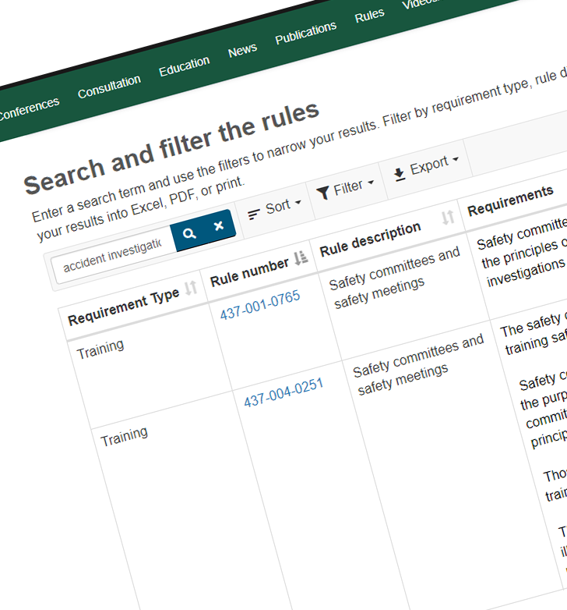
Recursos
¡Felicidades, usted ha superado todo el proceso de investigación de accidente! Recuerde que Oregon OSHA cuenta con numerosos recursos para ayudarlo a entender qué normas y requisitos se aplican a su situación. Compruebe la herramienta de Oregon OSHA con las Normas con requisitos⁽¹⁾ que proporciona una búsqueda prefiltrada para usted, disponible en nuestro sitio web.
Con esto concluye nuestra revisión. Veamos un breve video en la siguiente diapositiva y luego puede pasar al cuestionario.
¡Ahora, pasemos al cuestionario!
INVESTIGACIÓN DE ACCIDENTES: conclusión
Notes:
https://osha.oregon.gov/pubs/Pages/Rules-With-Requirements.aspx

Slide 82
INVESTIGACIÓN DE ACCIDENTES- CUESTIONARIO
Pregunta 1: Un accidente es
A. Un cuasi accidente que podría haber provocado daños personales.
B. Un evento provoca lesiones o daños materiales.
Pregunta 2: Los miembros de los comités de seguridad deben tener capacitación en los principios de la investigación de accidentes e incidentes y este curso proporciona la capacitación básica.
True.
False.
INVESTIGACIÓN DE ACCIDENTES: conclusión

Slide 83
INVESTIGACIÓN DE ACCIDENTES- CUESTIONARIO
Pregunta 3: La seguridad de la escena incluye (seleccione todo lo que corresponda):
Hacer que la escena sea lo más inaccesible posible.
Bloquear/apuntalar cualquier equipo o carga inestable.
Aislar las fuentes de energía.
Retirar las pruebas clave de la escena.
Pregunta 4: De acuerdo con este curso, ¿cuáles son las 3 tareas principales de una investigación de accidente?
Reunir información, asegurar la escena, hacer recomendaciones.
Reunir información, analizar los hechos del evento, desarrollar la secuencia de eventos.
Reunir información, analizar los hechos del evento, poner en práctica las soluciones.
Reunir información, asegurar la escena, escribir el informe.
INVESTIGACIÓN DE ACCIDENTES: conclusión

Slide 84
INVESTIGACIÓN DE ACCIDENTES- CUESTIONARIO
Pregunta 5: Una cuchilla de sierra motorizada no protegida es un/a__________ inseguro/a.
Acto.
Condición.
Pregunta 6: Durante el análisis de los eventos se trabajará para identificar las causas superficiales.
Verdadero.
Falso.
INVESTIGACIÓN DE ACCIDENTES: conclusión

Slide 85
INVESTIGACIÓN DE ACCIDENTES- CUESTIONARIO
Pregunta 7: Durante el análisis de los sistemas, se intenta identificar las________.
Causas(s) directas.
Causa(s) superficiales.
Causa(s) raíz.
Pregunta 8: De acuerdo con la jerarquía de control de peligros a la que se hace referencia en este curso de capacitación, los controles de ingeniería son menos eficaces que los PPE.
Verdadero.
Falso.
INVESTIGACIÓN DE ACCIDENTES: conclusión

Slide 86
INVESTIGACIÓN DE ACCIDENTES- CUESTIONARIO
Pregunta 9: Un análisis costo-beneficio ayuda a responder (seleccione todas las opciones que correspondan):
Los costos potenciales para la empresa si no se soluciona la condición insegura.
Los costos potenciales para la empresa si se aborda la condición insegura.
Cómo se amortizará la acción correctiva.
Pregunta 10: ¿Cuáles son los 2 tipos de conclusiones sobre la causa raíz?
Directa y superficial.
Puesta en práctica y diseño.
Contexto y descripción.
Costos y beneficios.
INVESTIGACIÓN DE ACCIDENTES: conclusión

Slide 87
INVESTIGACIÓN DE ACCIDENTES- RESPUESTAS DE CUESTIONARIO
B
A
A, B, C
C
B
A
C
B
9) A, B, C
10) B
INVESTIGACIÓN DE ACCIDENTES: conclusión
Notes:
Answers

Slide 88
¿Hacia dónde nos dirigimos desde aquí?
Un recurso excelente que puede utilizar es el Índice temático de la A a la Z del sitio web de Oregon OSHA. Contiene listas de publicaciones relevantes, materiales de capacitación, normas, interpretaciones, videos y otros materiales. Y recuerde que hay un PowerPoint de este curso disponible para su descarga en la página de resumen del curso.
Si desea obtener orientación para el desarrollo de un entorno laboral más seguro, puede tener en cuenta nuestro servicio de asesoramiento gratuito y confidencial. Nuestros asesores sobre la seguridad y salud en la planta de trabajo pueden ayudarlo a reducir los accidentes, costos relacionados, y ayudarlo a desarrollar un programa integral.
Recursos Investigación de Accidentes
Cursos en Línea de Oregon OSHA
Servicios de Asesoramiento
Presentar una Queja
INVESTIGACIÓN DE ACCIDENTES: conclusión
Notes:
https://osha.oregon.gov/Pages/az-index.aspx
https://osha.oregon.gov/consult/Pages/index.aspx
https://osha.oregon.gov/Pages/topics/accident-investigation.aspx
https://osha.oregon.gov/edu/courses/espanol/Pages/default.aspx
https://osha.oregon.gov/consult/Pages/index.aspx
https://osha.oregon.gov/workers/Pages/index.aspx

Slide 89
INVESTIGACIÓN DE ACCIDENTES: conclusión

Slide 90
Créditos
Usted ha completado el curso en línea sobre Investigación de accidente.
Producido por el Equipo de Educación Pública de Oregon OSHA:
Ricardo Vázquez Rodríguez, Tammi Stevens, Phillip Wade, Angelina Cox, Anthony Dey, Tim Wade, Roy Kroker
Medios de archivo proporcionados por:
Getty Images Inc.
INVESTIGACIÓN DE ACCIDENTES: conclusión

